Slide 1
Monitoreo de la Calidad del Agua de Lagos Interiores Usando Datos de Teledetección 1^{ra} Parte: Resumen General de las Observaciones de Teledetección para Evaluar la Calidad del Agua
Amita Mehta y Sean McCartney
18 de julio de 2023

Slide 2
Acerca de ARSET

Slide 3
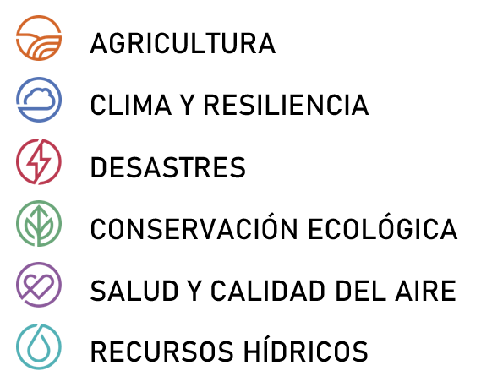
Acerca de ARSET
ARSET ofrece capacitación accesible, relevante, sin costo sobre satélites, sensores, métodos y herramientas de teledetección.
Las capacitaciones incluyen una variedad de aplicaciones de datos de satélite y se personalizan para audiencias con diferentes niveles de experiencia.
CAPACITY BUILDING
CLIMATE & RESILIENCE
HEALTH & AIR QUALITY
WATER RESOURCES

Slide 4
Acerca de las Capacitaciones de ARSET
En línea o presenciales
En vivo, dirigidas por instructores o autodirigidas por uno a su propio ritmo
Sin ningún costo
Opciones bilingües y multilingües
Solo usan software y datos de fuente abierta
Acomodan diferentes niveles de experiencia
Visite la página de ARSET para aprender más.

Slide 5
Monitoreo de la Calidad del Agua de Lagos Interiores Usando Datos de Teledetección
Resumen General

Slide 6
Objetivos de Aprendizaje para esta Capacitación
Al final de esta capacitación, las/los participantes tendrán la capacidad para:
Identificar observaciones de teledetección útiles para abordar parámetros de la calidad del agua en lagos interiores.
Reconocer la importancia de las mediciones in situ en conjunto con observaciones de satélites en el desarrollo de metodologías para el monitoreo operativo de la calidad del agua.
Obtener un entendimiento general de la red “Cyanobacteria Assessment Network” (CyAN), un sistema de alerta temprana para evaluar floraciones de algas nocivas en lagos de agua dulce.
Acceder a datos de satélites y desarrollar metodologías para evaluar parámetros de la calidad del agua.

Slide 7
Prerrequisitos
Fundamentos de la Percepción Remota (Teledetección)
Monitoreo de la Calidad de Aguas Costeras y Estuarinas Usando
Datos de Teledetección e In Situ
Integrando la Teledetección a un Programa de Monitoreo de la Calidad del Agua
Introducción a la Teledetección de Floraciones de Algas Nocivas

Slide 8
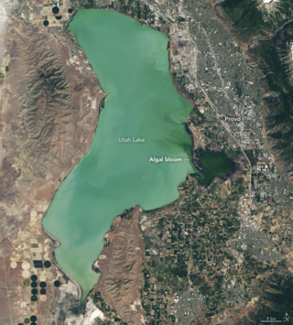
Esquema de la Capacitación
1^{ra} Parte
Resumen General de las Observaciones de Teledetección para la Evaluación de la Calidad del Agua
2^{da} Parte
La Red “Cyanobacteria Assessment Network” (CyAN)
3^{ra} Parte
Evaluación de la Calidad del Agua Usando Observaciones de Satélites e In Situ
18 de julio de 2023
20 de julio de 2023
25 de julio de 2023
Tarea
Abre el 25 de julio – Fecha límite 10 de agosto – Publicada en la Página Web de la Capacitación
Se otorgará un certificado de finalización de curso a quienes asistan a todas las sesiones en vivo y completen la tarea asignada antes de la fecha estipulada.

Slide 9
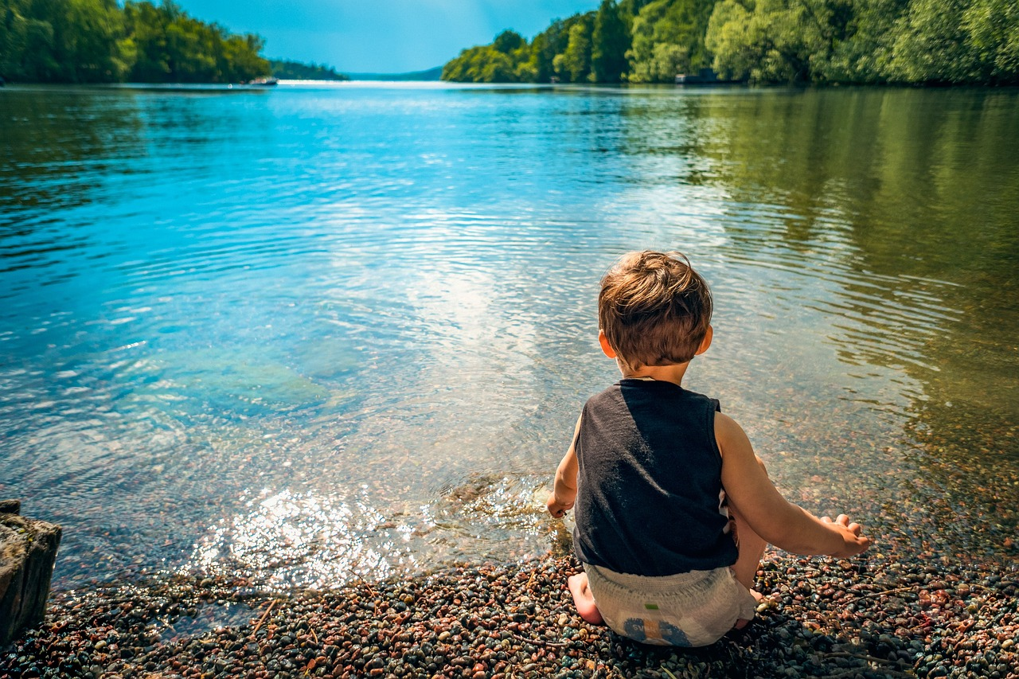
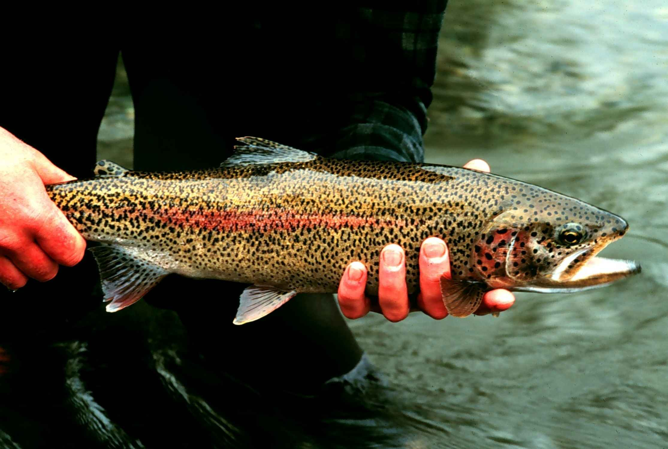
Calidad del Agua de los Lagos de Agua Dulce
La calidad del agua de los lagos, arroyos y ríos impacta en la:
Salud Humana
Bacterias y patógenos hacen que el agua sea peligrosa para beber y para usos recreativos.
Vida y Ecosistemas Acuáticos
Los químicos en las aguas superficiales pueden hacer daño a los ecosistemas y plantas y animales acuáticos.
Fuente de la Imagen: qimono
La Agencia de Protección Ambiental de EE.UU. desarrolla criterios de la calidad del agua a nivel de estado según la legislación conocida como el Clean Water Act.
Fuente de la Imagen: Lisac Mark, USFWS

Slide 10
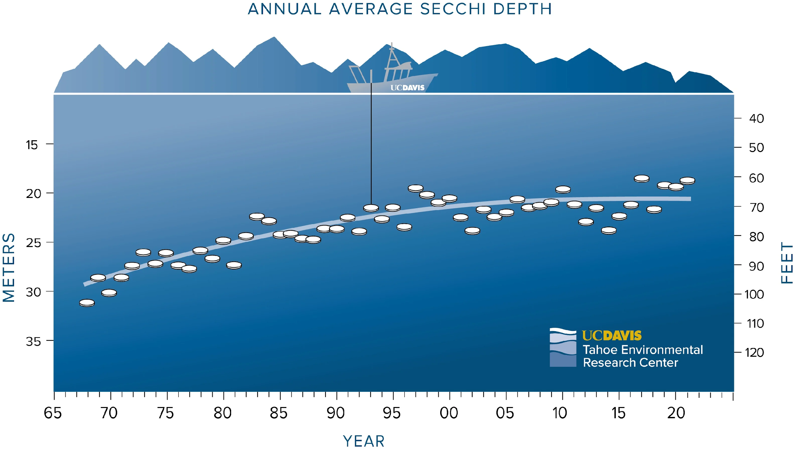
Factores Afectando la Calidad del Agua de los Sistemas de Agua Dulce
Los factores naturales y antrópicos influyen en la calidad del agua dulce en los lagos.
Contaminantes de aguas pluviales
Nutrientes en exceso provenientes de escorrentía y descargas de desechos de zonas agrícolas
Cambios en la temperatura del agua asociados con cambios en la cobertura terrestre alrededor de los cuerpos de agua
Cambios en los flujos de agua
Informe de la Calidad del Agua del Lago Tahoe

Slide 11
Ejemplos de Observaciones In Situ de la Calidad del Agua en Sistemas de Agua Dulce
Concentración de Clorofila
Temperatura
Claridad del Agua
Nutrientes
Metales
pH & Alcalinidad
Materia Orgánica Disuelta
Fitoplancton
Cianobacterias
Condición de Especies Indicadoras
Sedimentos Suspendidos
E. coli
Plásticos
Notes:
[Slide 13]
What are some typical in situ observations for monitoring freshwater systems?
A lot depends on what the particular problem is for your region of interest.
Typical observations include chlorophyll concentration, water temperature, water clarity, nutrients, metals, pH & alkalinity, dissolved organic matter, phytoplankton taxonomy, cyanobacteria, indicator species, suspended sediments, E coli, and plastics
[click]

Slide 12
Observaciones In Situ de la Calidad del Agua
En EE.UU., hay datos de calidad de agua disponibles del Servicio Geológico de EE.UU. (USGS), la Agencia de Protección Ambiental (EPA) y el Departamento de Agricultura (USDA) distribuidos en el National Water Quality Portal.
Estas mediciones son puntuales y no proporcionan cobertura espacial completa de los lagos.
La recolección de muestras de agua y el análisis para el monitoreo de la calidad del agua pueden ser costosos y puede que no tengan cobertura temporal uniforme.
Guía del Usuario del Water Quality Portal

Slide 13
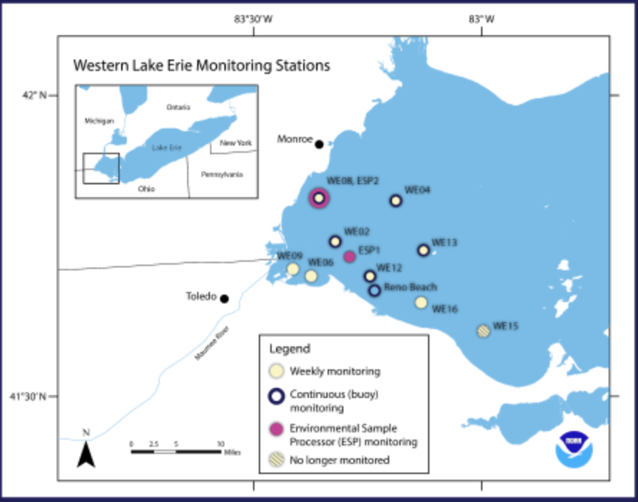
¿Para Qué Utilizar Teledetección Satelital para Monitorear la Calidad del Agua?
Observaciones regulares y consistentes sobre grandes áreas
Frecuencia de revisita consistente para análisis de series temporales bien estructurados
Un gran número de productos de datos disponibles
Complementa el muestreo in situ
Mayormente gratis y de acceso abierto
De Landsat: Una floración de cianobacterias de agua dulce es la fuente del color verde brillante en el oeste del Lago Erie
Ubicaciones de Datos de Boyas del Lago Erie Occidental del Laboratorio Ambiental de los Grandes Lagos de la NOAA
Notes:
[SLIDE 20]
Why might we wish to use satellites to observe water quality?
Regular and consistent observations over a large area
Consistent revisit rate for well structured time series analyses
Large number of data products available
Complements in situ sampling
Mostly free and open access

Slide 14
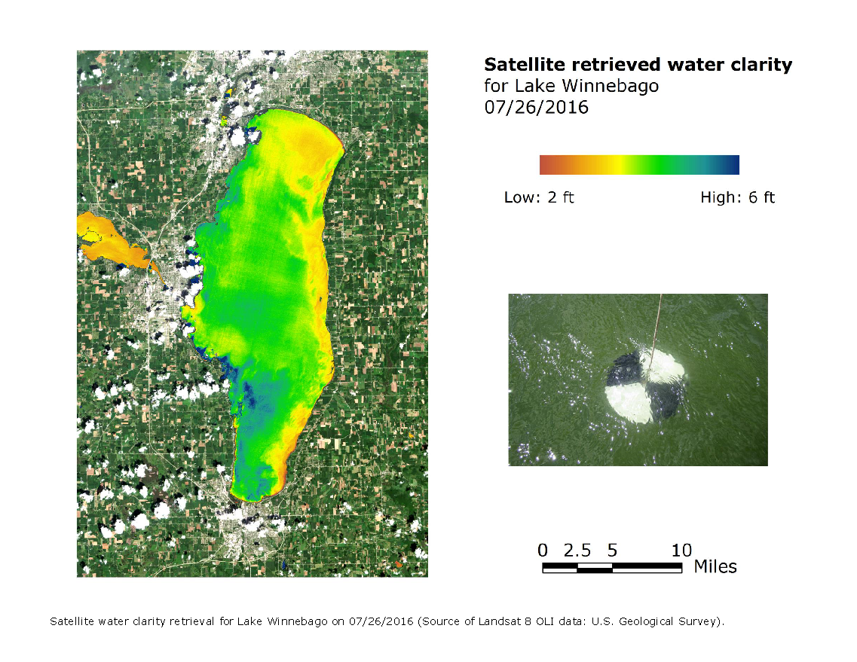
Algunos Indicadores de la Calidad del Agua Que los Satélites Pueden Observar
Materia Orgánica Disuelta Coloreada (CDOM por sus siglas en inglés)
Clorofila-a (Fitoplancton)
Sólidos en Suspensión Totales (TSS)
Altura de la Línea de Fluorescencia
Profundidad Eufótica
Atenuación de la Luz Difusa
Temperatura Superficial Marina (SST)
Salinidad
Calidad del Agua de Satélite Extraía para el Lago Winnebago el 26/07/2016
Notes:
[SLIDE 17]
-The fluorescence line height algorithm is a relative measure of the amount of radiance leaving the sea surface, which is presumably a result of chlorophyll fluorescence. 676 to 683 nm
- Euphotic Depth is the height of the layer where light can reach and plants grow --
Typical euphotic depths vary from only a few centimetres in highly turbid eutrophic lakes, to around 200 meters in the open ocean.
-The diffuse attenuation coefficient in water indicates how strongly light intensity at a specified wavelength is attenuated within the water column.
-
-
In addition to suspended sediments and CDOM, what are some of the other water quality indicators satellites can observe or be used to derive?
These include sea surface temperature, chlorophyll-a, salinity, diffuse attenuation of light, and euphotic depth – or the depth where light attenuates to about 1% of the amount found at the surface.
How do these satellite observations correspond to in situ observations?

Slide 15
1^{ra} Parte Resumen General de las Observaciones de Teledetección Para Evaluar la Calidad del Agua

Slide 16
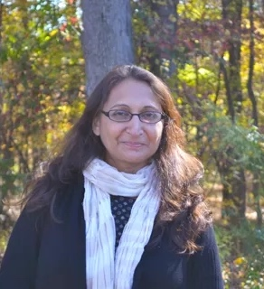
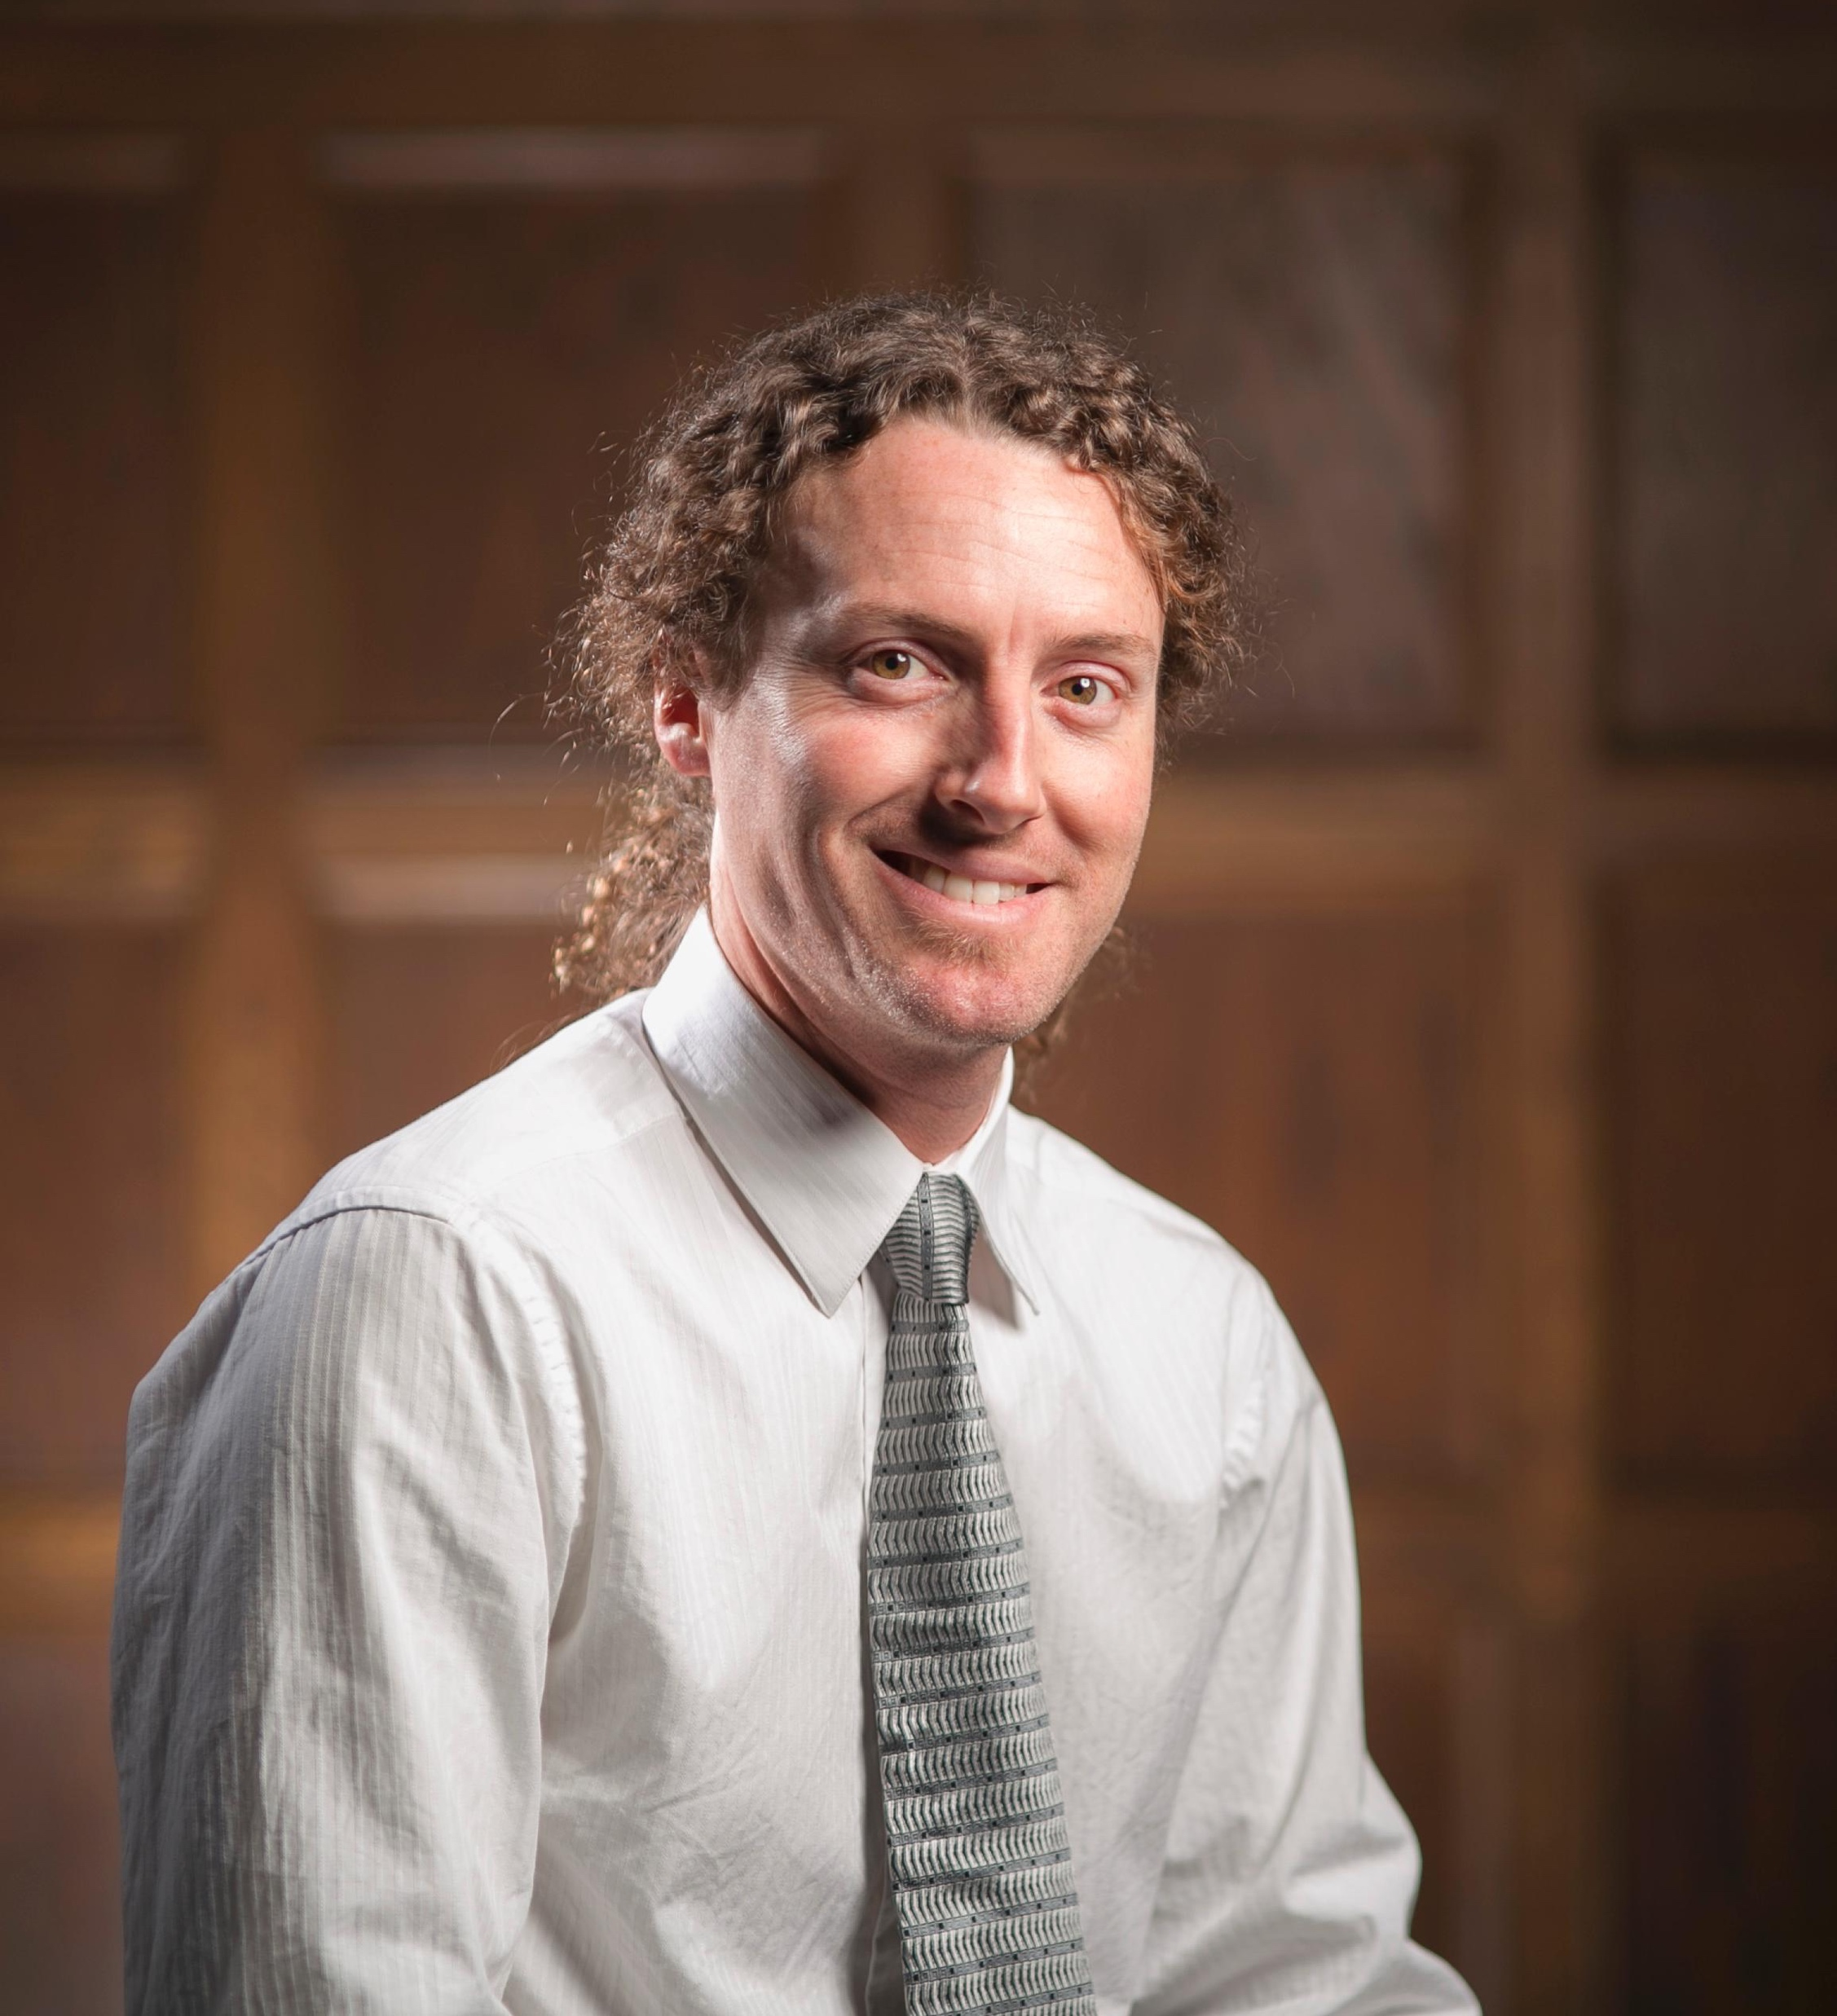
1^{ra} Parte- Formadores
Amita Mehta
Instructora, Agua y Desastres
Sean McCartney
Instructor, Agua y Desastres
AGRICULTURE
CAPACITY BUILDING
CLIMATE & RESILIENCE
DISASTERS
ECOLOGICAL CONSERVATION
HEALTH & AIR QUALITY
WATER RESOURCES

Slide 17
1^{ra} Parte- Objetivos
Al final de la 1^{ra} Parte, las/los participantes podrán hacer lo siguiente:
Describir observaciones de alta resolución espacial y espectral de última generación para la teledetección de la calidad del agua y su acceso usando Google Earth Engine (GEE)
Entender el procedimiento de desarrollo de algoritmos para la teledetección de la Calidad del Agua (CA)
Describir mediciones in situ selectas de parámetros de la calidad del agua de fuente abierta
Demostración y Ejercicio:
Introducción a GEE
Explorar y descargar mediciones in situ de parámetros de la calidad del agua (concentración de clorofila-a, TSS y claridad del agua) para el Lago Erie
Acceder a datos de reflectancia óptica de varios satélites para el lago Erie usando GEE

Slide 18
1^{ra} Parte - Esquema
Observaciones de satélites para el monitoreo de la calidad del agua (CA)
Teledetección de parámetros de la CA
Resumen general de datos in situ de la CA selectos
Demostración
Estudio de Caso: Acceso a Datos In Situ y de Satélites para el Lago Erie
Descargar datos in situ para el lago Erie del conjunto de datos “GLObal Reflectance Community dataset for Imaging and optical sensing of Aquatic environments” (GLORIA)
Acceso a reflectancia óptica de Landsat 8, Sentinel-2 y Sentinel-3 para el lago Erie usando GEE

Slide 19
Cómo Hacer Preguntas
Por favor escriba sus preguntas en la casilla denominada “Questions” y las responderemos al final de este webinar.
No dude en escribir sus preguntas mientras vayamos avanzando. Intentaremos responder todas las preguntas durante la sesión para preguntas y respuestas después del webinar.
Las demás preguntas las responderemos en el documento de preguntas y respuestas, el cual será publicado en la página web de la capacitación aproximadamente una semana después de esta.

Slide 20
Observaciones Satelitales para el Monitoreo de la CA

Slide 21
Satélites y Sensores Actuales para el Monitoreo de la Calidad del Agua
Satélites | Sensores | Resolución
Landsat 8 y 9 | Operational Land Imager (OLI & OLI2) | Franja de 185 km; 15 m, 30 m, 60 m; Revisita cada 16 días
Terra y Aqua | MODerate Resolution Imaging Spectroradiometer (MODIS) | Franja de 2330 km; 250 m, 500 m, 1 km; Revisita cada 1–2 días
SNPP¹ y JPSS² | Visible Infrared Imaging Radiometer Suite (VIIRS) | Franja de 3040 km; 375 m – 750 m; Revisita cada 1–2 días
Sentinel-2A y -2B | Multi Spectral Imager (MSI) | Franja de 290 km; 10 m, 20 m, 60 m; Revisita cada 5 días
Sentinel-3A y -3B | Ocean and Land Color Instrument (OLCI) | Franja de 1270 km; 300 m; Revisita cada 27 días
¹SNPP: Suomi National Polar-orbiting Partnership
²JPSS: Joint Polar Satellite System
Notes:
[Slide 31]
Here you see a list of the sensors that are used for water quality monitoring. Down the left-most column is the satellite chassis where the sensor is located. In the middle is the name of the sensor, and along the right column is information about the image swath width, spatial resolution, and temporal resolution.
How do you decide which sensor is the right one for your water quality monitoring needs?
Typically, the decision comes down to resolution – and by resolution what we mean is the four types of resolution, spatial resolution, spectral resolution, temporal resolution, and radiometric resolution.
Please look at that column on the right. There we list the spatial resolution and temporal resolution.
Is your water body a few kilometers in diameter, does it change on a monthly or seasonal scale? Then you may wish to choose the Landsat 8 OLI sensor for its 30 m spatial resolution and 16-day revisit rate.
Are you monitoring for harmful algal blooms in a large lake system in order to notify water intake managers if there is a cyanobacterial bloom near the water intakes? Then a sensor with a relatively frequent revisit rate, like MODIS or VIIRS might be a better choice for your needs.
Do you wish to monitor for water clarity in lake systems that may change weekly or fortnightly? Then program that uses both Landsat 8 OLI and Sentinel 2 A and B MSI might be a way to observe changes over a temporal resolution that makes sense for the problem.
[click]

Slide 22
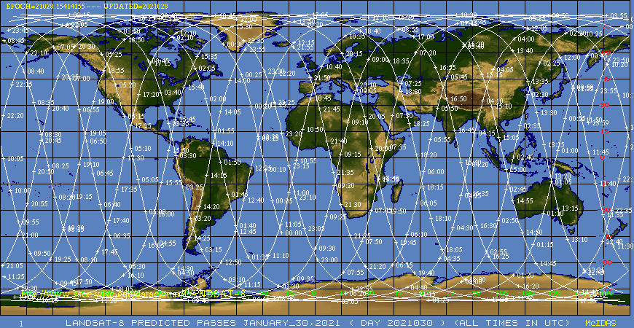
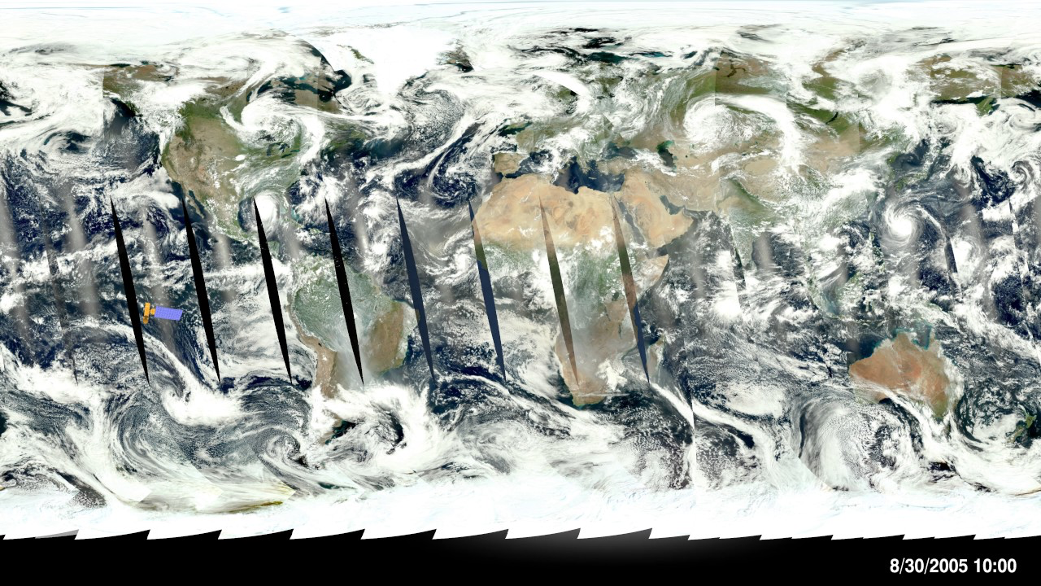
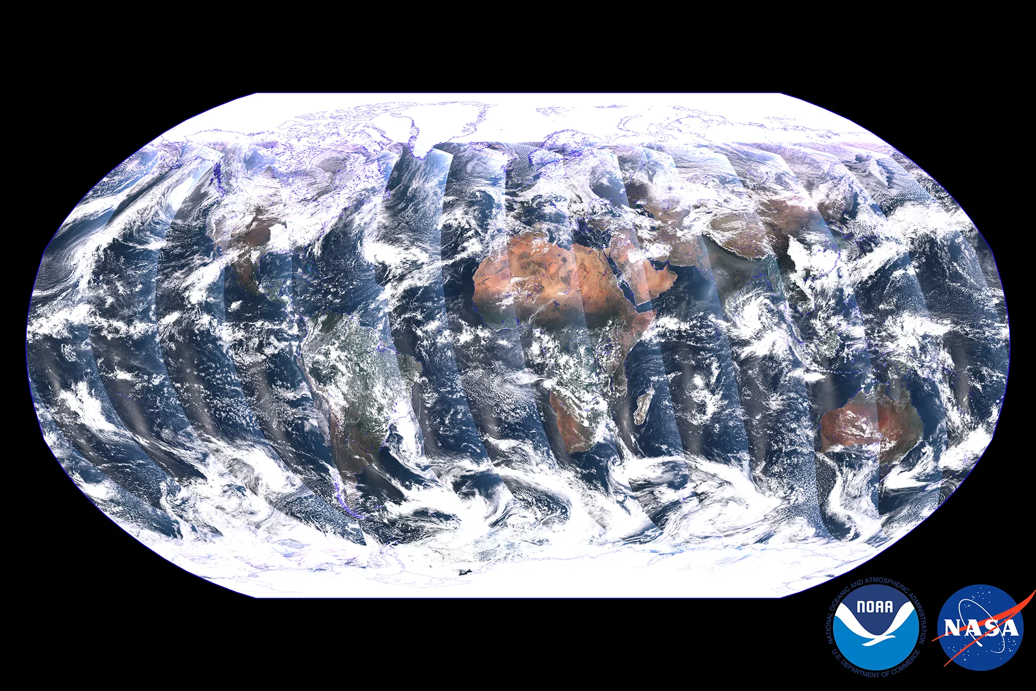
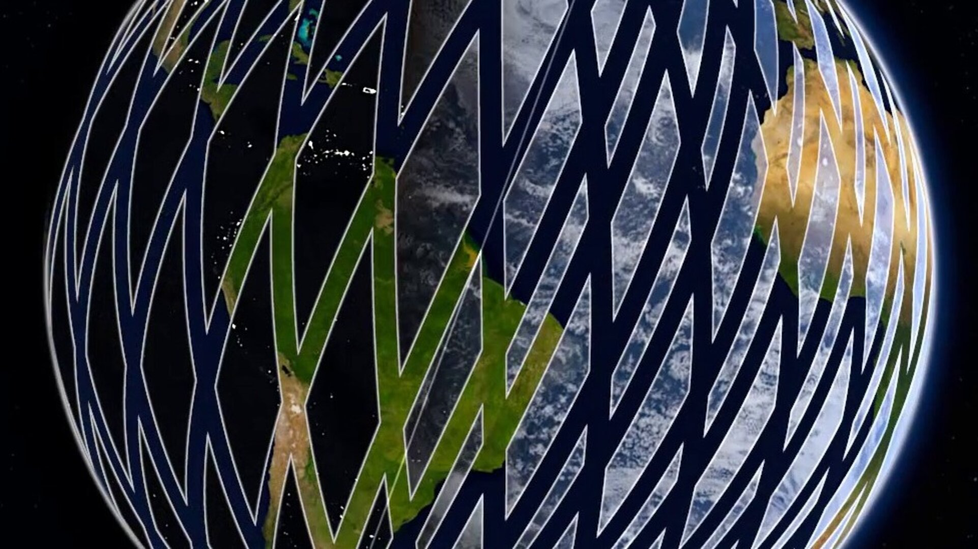
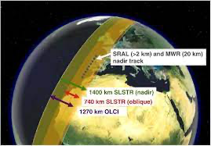
Misiones Satelitales Actuales para el Monitoreo de la Calidad del Agua
Todos son satélites de órbita polar con franjas de diferentes anchuras y tiempos de revisita.
Los datos multisatélite también se usan para información sobre la calidad del agua (p.ej., Pahlevan et al., 2022; Rangzan et al., 2020).
Landsat 8
Aqua MODIS
JPSS VIIRS
Sentinel-2 MSI
Sentnel-3 OLCI
Pahlevan, et al. 2022: Simultaneous retrieval of selected optical water quality indicators from Landsat-8, Sentinel-2, and Sentinel-3, Remote Sensing of Environment, 270, 112860,ISSN 0034-4257, https://doi.org/10.1016/j.rse.2021.112860.
Rangzan et al., 2020: Improved water quality mapping based on cross-fusion of Sentinel-2 and Landsat-8 imageries, IET Image Processing, 14,1382-1392, DOI: 10.1049/iet-ipr.2019.1503.
Notes:
[Slide 32]
We are lucky that due to earlier efforts by Earth scientists, and the investment of space agencies, that we are now in a golden age of satellite aquatic remote sensing. This has left us with a long time series of observations. While there is limited overlap among all of these sensors listed here in terms of spectral, spatial, temporal, or radiometric resolution, it is still possible to piece information from this important historical data set.
Please take a moment to look at each of these satellite missions. This is a rich dataset to mine to understand current water quality questions, and to begin to understand how aquatic systems have changed since the beginning of the time series.
[pause]
The spatial, spectral, and temporal resolution available from these missions means we can monitor water quality and respond to events in the natural system. In one respect, these missions vary widely and that is with radiometric resolution.

Slide 23
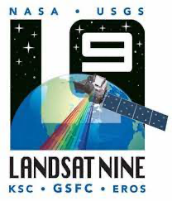
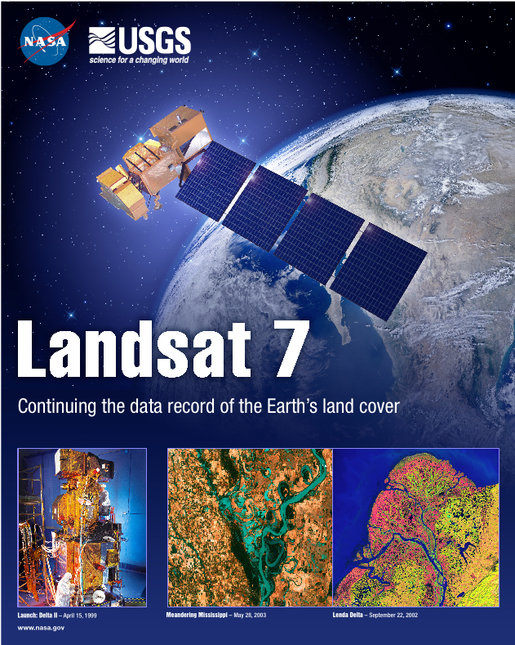
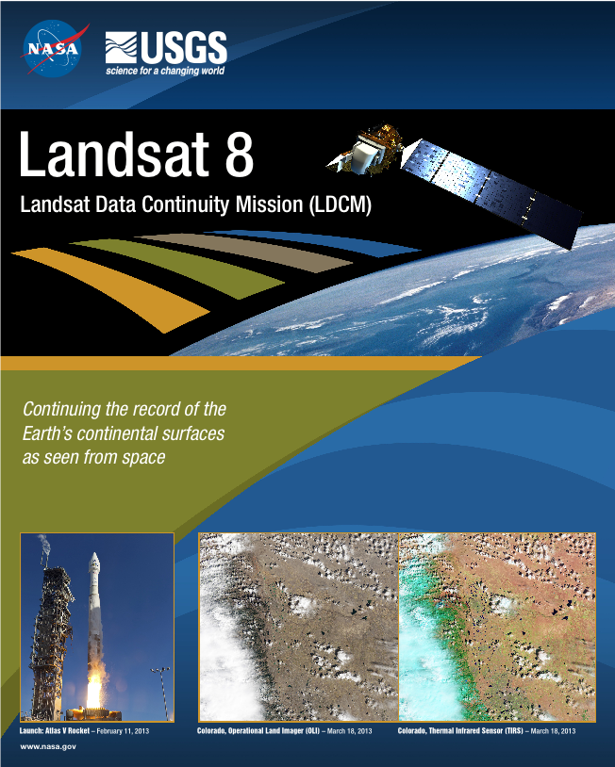
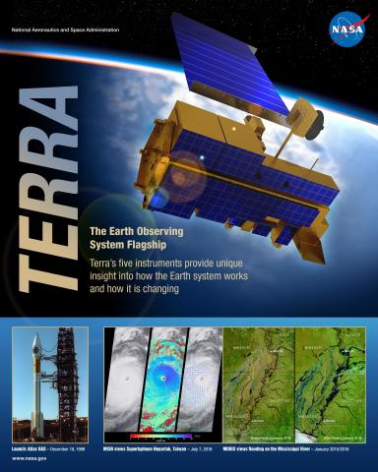
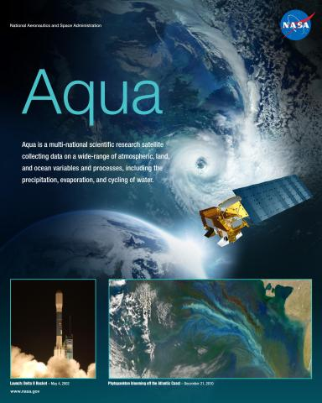
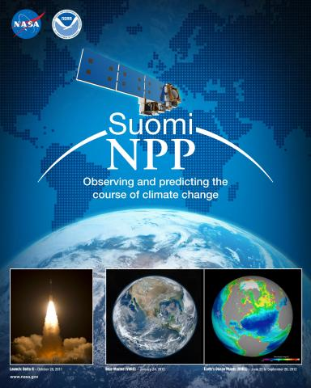
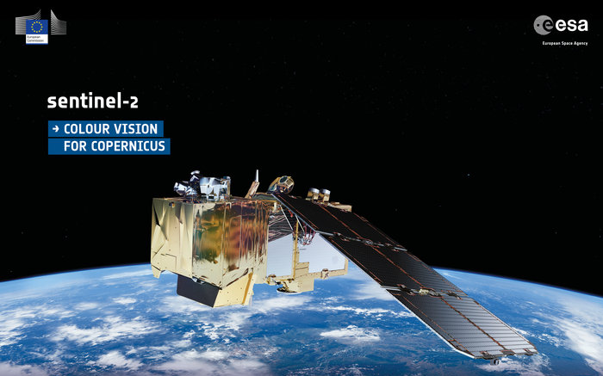
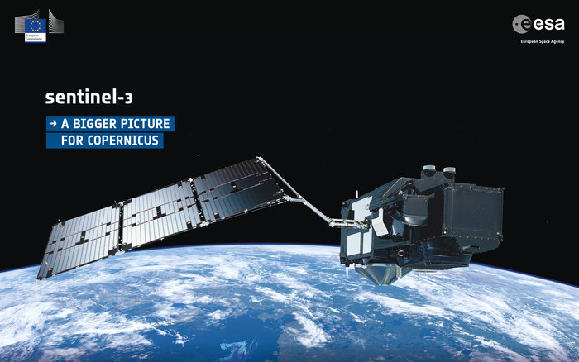
Misiones Satelitales Actuales para el Monitoreo de la Calidad del Agua
Landsat 7 (15/4/1999 – Hoy)
Landsat 8 (1/2/2013 – Hoy)
Terra (18/12/1999 – Hoy)
Aqua (4/5/2002 – Hoy)
SNPP (21/11/2011 – Hoy)
JPSS (18/11/2017 – Hoy)
Sentinel-2A (23/6/2015 – Hoy)
Sentinel-2B (7/3/2017 – Hoy)
Sentinel-3A (16/2/2016 – Hoy)
Sentinel-3B (25/4/2018 – Hoy)
Notes:
[Slide 32]
We are lucky that due to earlier efforts by Earth scientists, and the investment of space agencies, that we are now in a golden age of satellite aquatic remote sensing. This has left us with a long time series of observations. While there is limited overlap among all of these sensors listed here in terms of spectral, spatial, temporal, or radiometric resolution, it is still possible to piece information from this important historical data set.
Please take a moment to look at each of these satellite missions. This is a rich dataset to mine to understand current water quality questions, and to begin to understand how aquatic systems have changed since the beginning of the time series.
[pause]
The spatial, spectral, and temporal resolution available from these missions means we can monitor water quality and respond to events in the natural system. In one respect, these missions vary widely and that is with radiometric resolution.

Slide 24
Longitudes de Onda (y Anchos de Banda) de Bandas Espectrales de los Sensores en) en Nanómetros
Landsat 8 OLI | Sentinel-2A MSI | Sentinel-2B MSI | Sentinel-3A/3B OLCI | Terra/Aqua MODIS | SNPP/JPSS VIIRS
443.0 (20) | 442.7 (21) | 442.3 (21) | 400. (15) | 412.5 (15) | 412.0 (20)
482.0 (65) | 492.4 (66) | 492.1 (66) | 412.5 (10) | 443.0 (10) | 445.0 (18)
561.0 (75) | 559.8 (36) | 559.0 (36) | 442.5(10) | 488.0 (10) | 483.0 (10)
655.0 (50) | 664.6 (31) | 665.0 (31) | 442.0 (10) | 531.0 (10) | 555.0 (20)
865.0 (40) | 704.1 (16) | 703.8 (16) | 510.0(10) | 551.0 (10) | 672.0 (20)
1609.0 (100) | 740.5 (15) | 739.1 (15) | 560.0 (10) | 667.0 (10) | 742.0 (6)
2201.0 (200) | 782.8 (20) | 779.7 (20) | 665.0 (10) | 678.0 (10)
590 (180) | 832.8 (106) | 833.0 (106) | 674.5 (7.5) | 748.0 (10)
1375 (30) | 864.7 (22) | 864.0 (22) | 681.25 (7.5)
10800 (1000) | 945.1 (21) | 943.2 (21) | 708.75 (10)
12000 (1000) | 1373.5 (30) | 1376.9(30) | 753.75 (7.5)
 | 1613.7 (94) | 1610.4 (94) | 761.25 (2.5)
 | 2202.4 (185) | 2185.7(185) | 764.38 (3.5)
 |  |  | 764.5 (2.5)
 |  |  | 778.75 (15)
 |  |  | 865.0 (20)
 |  |  | 885.0 (10)
 |  |  | 900.0 (10)
 |  |  | 940.0 (20)
 |  |  | 1020.0 (40)

Slide 25
Teledetección de Parámetros de la CA

Slide 26
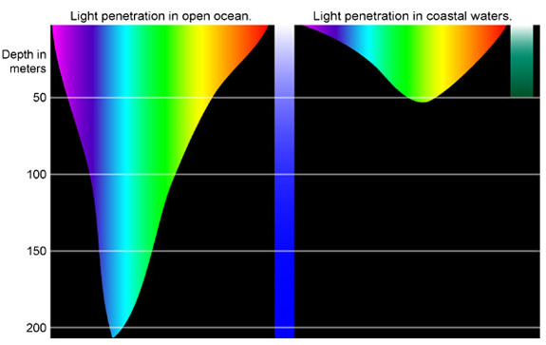
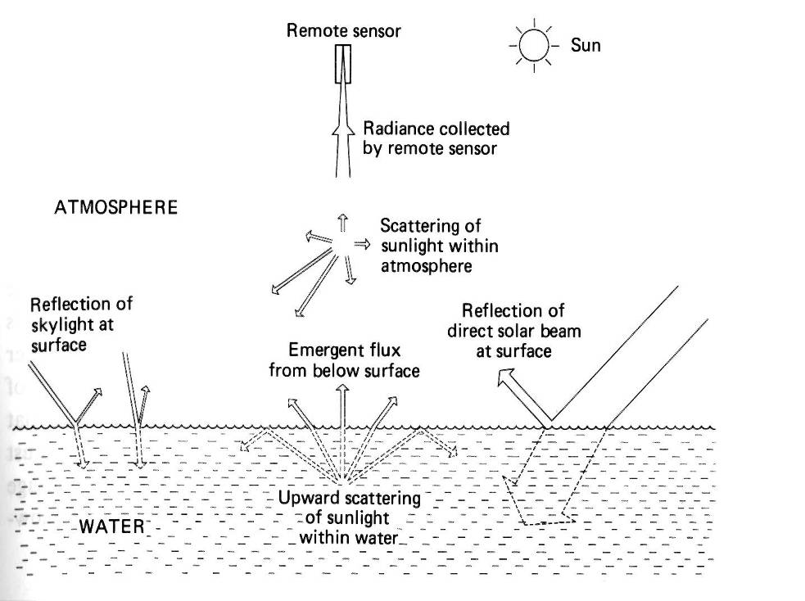
La Calidad del Agua Afecta Sus Propiedades Ópticas
El agua naturalmente contiene materia ópticamente activa. El monitoreo mediante la teledetección de la reflectancia de la luz de la superficie del agua puede indicar la calidad del agua.
Notes:
[SLIDE 16]
What are some examples of a water quality parameter that affects water optical properties?
Two that come to mind are colored dissolved organic matter or CDOM, which when derived from land, is a mixture of organic compounds like lignins and tannins.
In the image on the right, you see an example of CDOM rich water. It is a part of the river hugging the left shore. It appears black. Whenever you hear of bodies of water like “Blackwater Bay” this indicates that the water is likely rich in CDOM.
Also in the image on the right, this time along the right shore of the river, you see water that is bright and opaque. This indicates a large amount of suspended matter.
Both CDOM and suspended matter are constituents that can be used as direct observations of water quality, and can also be used as proxies to derive co-varying parameters. For example in the coastal environment, the concentration of CDOM offshore can be used as a proxy for low salinity water. All it takes is the time and resources to sample your watershed and coastal environment to build an algorithm for region.

Slide 27
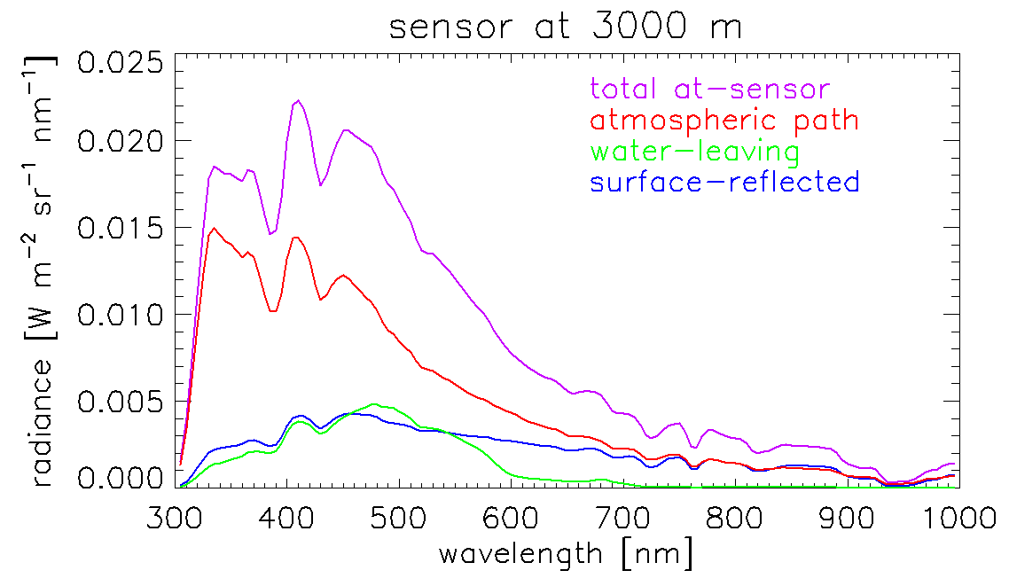
Teledetección de la Calidad del Agua
Los sensores satelitales miden las radiancias en la cima de la atmósfera (top of atmosphere o TOA) .
Las radiancias TOA son el resultado de una combinación de condiciones en la superficie y la atmósfera, incluso los efectos de las nubes y partículas de aerosoles.
La reflectancia partiendo del agua depende de la retrodispersión y absorción de la radiación debido al agua, sedimentos, fitoplancton y materia orgánica disuelta coloreada (CDOM por sus siglas en inglés).
Fuente de la Imagen: http://www.oceanopticsbook.info/view/remote_sensing/the_atmospheric_correction_problem

Slide 28
Propiedades Ópticas Inherentes (IOPs) y el ‘Color’ del Agua
Propiedades Ópticas Inherentes:
a = Absorción por…
Fitoplancton (ph)
Partículas No-Algales (nap)
Materia Orgánica Disuelta Coloreada (CDOM)
Agua (w)
b = Dispersión hacia adelante (f) y en sentido contrario (b)
Visible
IR Cercano
0.025
Sedimentos
0.02
R_{rs}(sr⁻¹)
0.015
0.01
Agua
CDOM
0.005
Clorofila
400
500
600
700
800
900
Longitud de Onda (nm)
Notes:
[Slide 25]
Now I would like for you to look at the plot on the right. The remote sensing reflectance spectra you see there correspond to the examples on the left. These are schematic illustrations of remote sensing reflectance spectra, not the actual spectra.
Note the prism across the top of the figure. It shows you the colors of the visible range and how those match up with the wavelength along the x-axis below. The near infrared is also noted.
These spectra are intended to demonstrate that materials in the water have different signature remote sensing reflectance spectra. Look at the sediment spectrum in orange on the plot. It has a high magnitude across a broad range of the spectrum. It is also somewhat reflective in the near IR. In the image on the left, our eye sees a brightly reflecting target.
Now look at the CDOM spectrum, it has very low reflectance across the range, and when you look at one of those lakes, it appears black.
Water absorbs strongly in the near IR, so it has very low values there, and while still quite dark, it does reflect more strongly in the blue.
Now look at chlorophyll in green. It has a peak in the green region of the visible spectrum, between 500 and 600 nm, and then flattens towards the near IR. Note the small peak at around 680 nm. This is due to phytoplankton fluorescence.
These spectra are hypothetical illustrations of what a pure pixel would look like for each of the examples at the water’s surface. Now, imagine mixing these spectra so that the peaks and troughs you see here are blended. That is what a natural sample would look like. And that is what is used by remote sensing algorithms to estimate concentrations of the different types of material in the water.
The spectra that you are seeing here, assume no effect of the atmosphere.
In reality though, the light that a sensor measures has traveled a long and complicated path before arriving at the sensor. Sunlight entered the Earth’s atmosphere, traveled in mostly downward path towards the surface, the light hit the surface, penetrated the surface, all the while being absorbed and reflected across the spectrum in different ways to give the light its spectral shape once it was re-emitted from the surface. That re-emitted light then traveled upward through the atmosphere and back out of the top of the atmosphere where it was measured by the satellite sensor.
[click]

Slide 29
Parámetros de la Calidad del Agua a Partir de Observaciones de Teledetección
Técnica Cuantitativa
Desarrollo de Algoritmos
Monitoreo
Reflectancia TOA Satelital Sobre un Cuerpo de Agua
Corrección Atmosférica
Reflectancia Atmosféricamente Corregida en Tiempo Real o del Paso Satelital Actual
Reflectancia Partiendo del Agua
Observaciones In Situ de Parámetros de la CA Cuando un Satélite Pasa por Encima
Desarrollo de Algoritmos Empíricos o Estadísticos
Coeficientes de Modelación
Parámetro de la CA Derivado
Observaciones de Series de Tiempo Anteriores

Slide 30
Requisitos para el Desarrollo de Algoritmos
Región geográfica
Mediciones in situ de parámetros de la calidad del agua – colocalización espacial y temporal del paso del satélite por encima
Reflectancia espectral del agua de imágenes de satélites
Se requieren escenas libres de nubes
Cobertura in situ y datos satelitales de preferencia estacionales a anuales
Análisis y derivación de coeficientes de algoritmos estadísticos de las observaciones in situ y de teledetección
Datos in situ independientes para la validación de algoritmos

Slide 31
Descripción de Datos In Situ de la CA Selectos

Slide 32
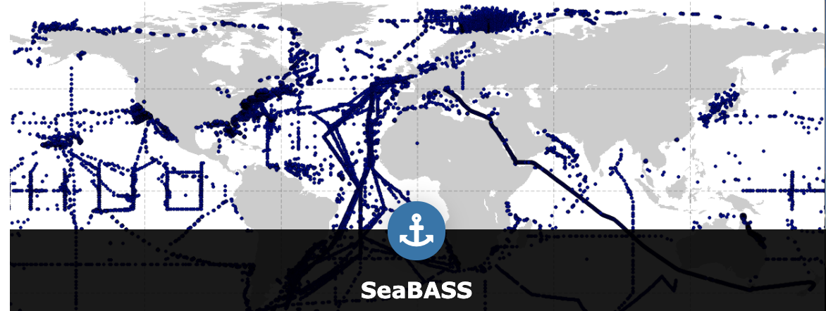
SeaWiFS Bio-optical Archive and Storage System (SeaBASS)
https://seabass.gsfc.nasa.gov/wiki/System_Description
El grupo NASA Ocean Biology Processing Group (OBPG) mantiene un repositorio de datos oceanográficos in situ para respaldar la validación de datos satelitales.
Los datos de SeaBASS incluyen mediciones de propiedades ópticas inherentes, concentraciones de pigmentos de fitoplancton y otros datos relacionados como la temperatura del agua, la salinidad, la fluorescencia estimulada y el espesor óptico de aerosoles.
Los datos se recopilan utilizando una variedad de plataformas, incluidos barcos y muelles. Los diferentes paquetes de instrumentos incluyen perfiladores, boyas e instrumentos de mano.
La recolección principal de datos ocurre en los océanos costeros y abiertos.
SeaWiFS: Sea-viewing Wide Field-of-view Sensor

Slide 33
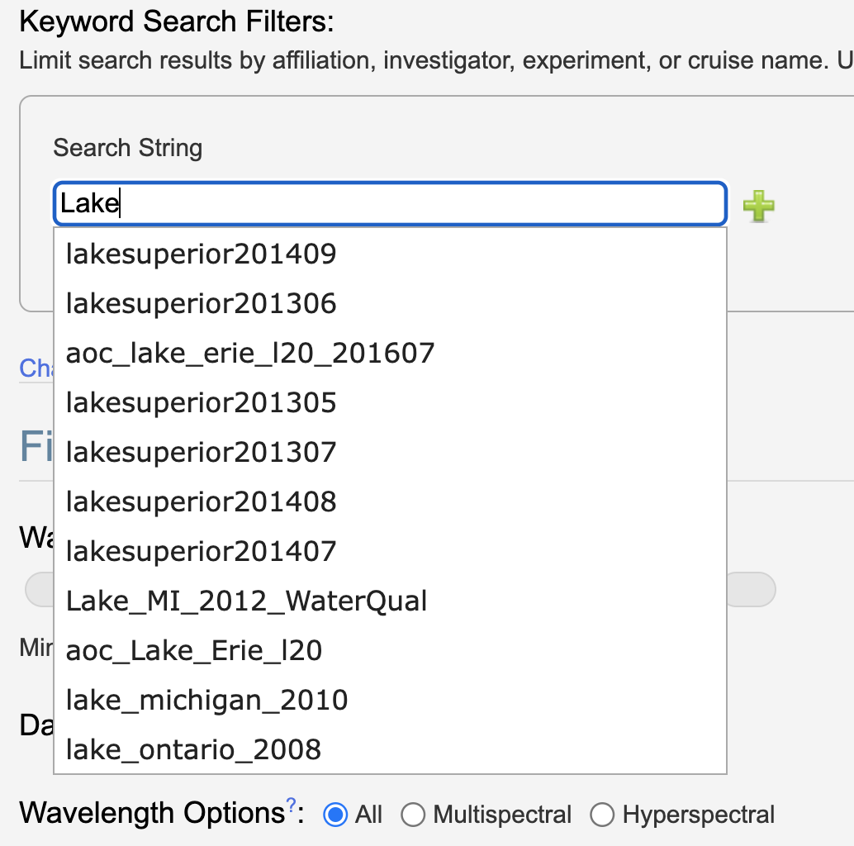
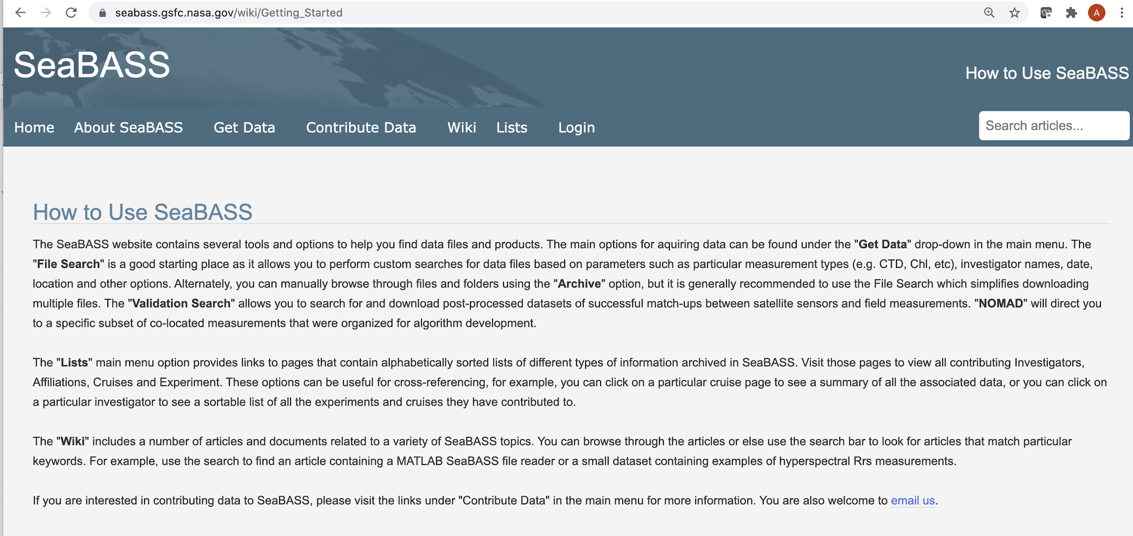
Datos de SeaBASS
https://seabass.gsfc.nasa.gov/wiki/Getting_Started
Se puede descargar datos de mediciones in situ de SeaBASS para lagos selectos.
También puede contribuir sus propias mediciones in situ.
Los datos de SeaBASS tienen un formato de archivo específico.

Slide 34
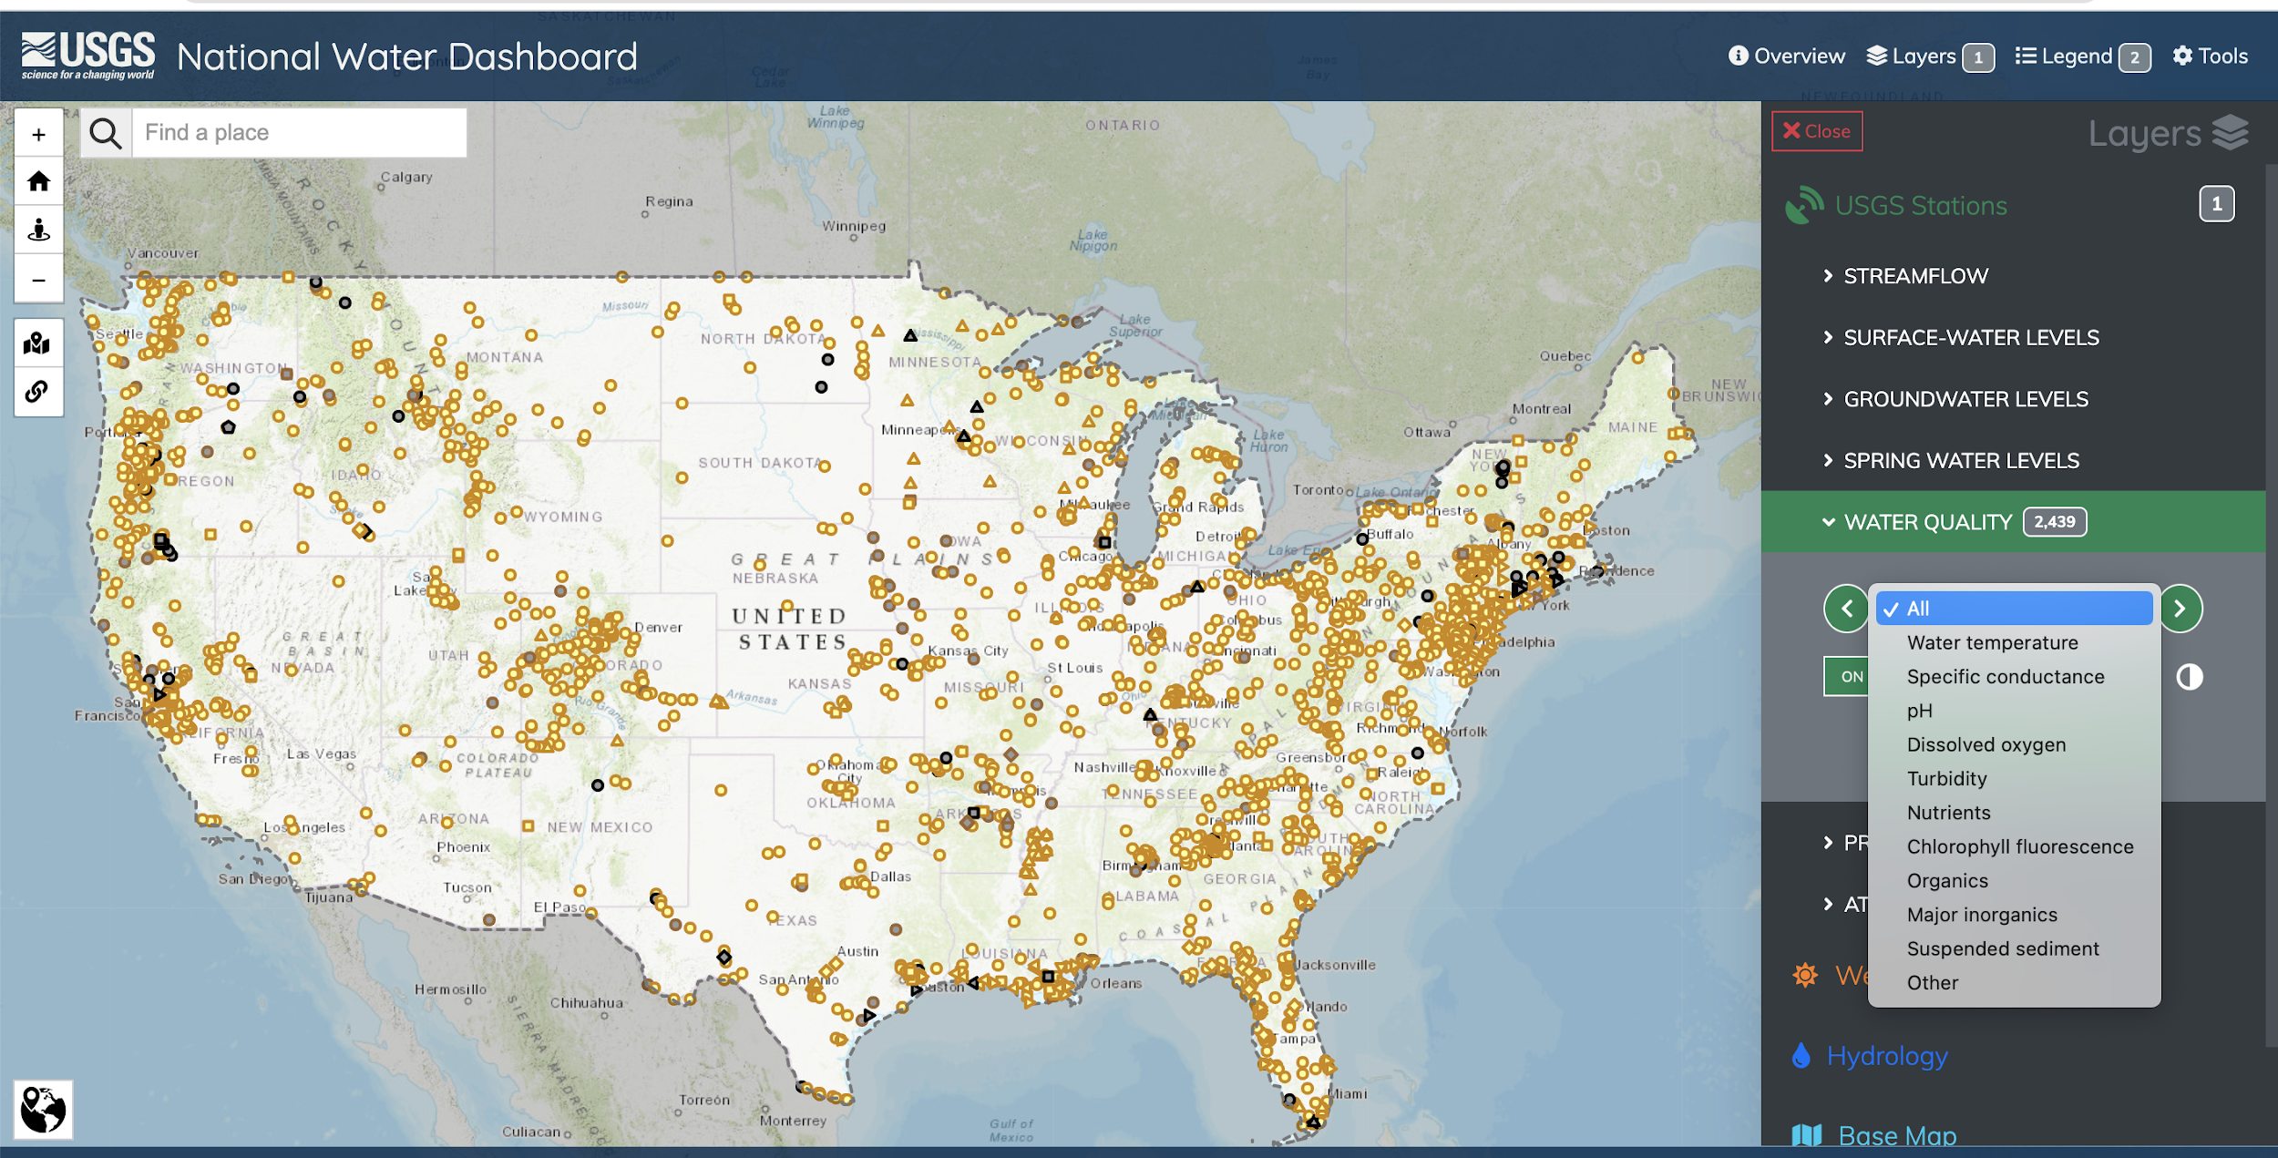
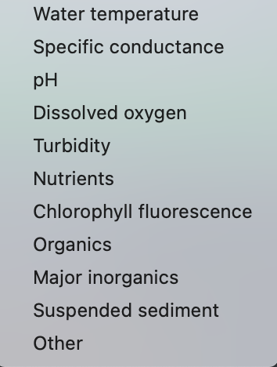
National Water Dashboard https://dashboard.waterdata.usgs.gov/app/nwd/en/?aoi=default
Se realizan mediciones de la calidad del agua en los arroyos, por lo general, no en los lagos.
Varios arroyos desembocan en lagos.
No todos los parámetros se miden en todas las ubicaciones.
USGS Water Quality Monitoring Locations
in Inland Streams

Slide 35
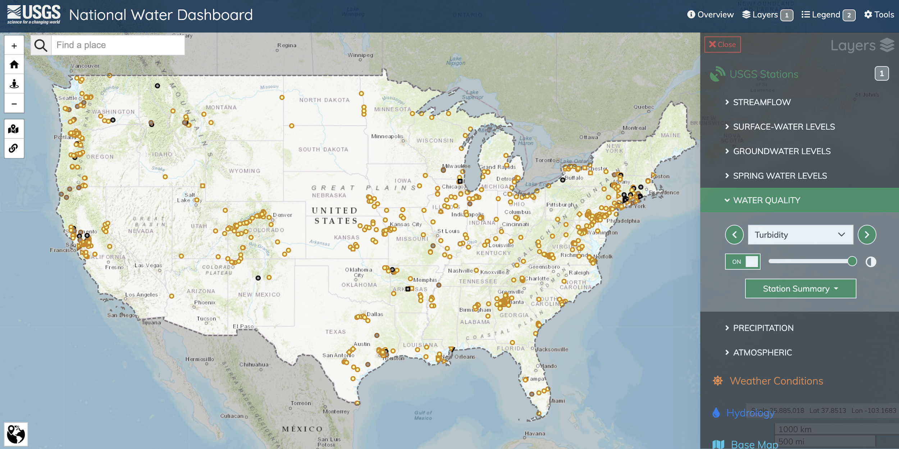
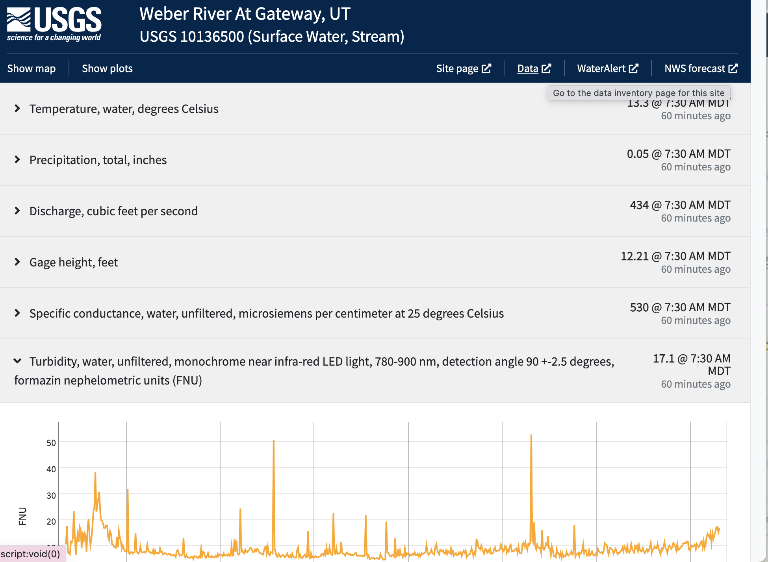
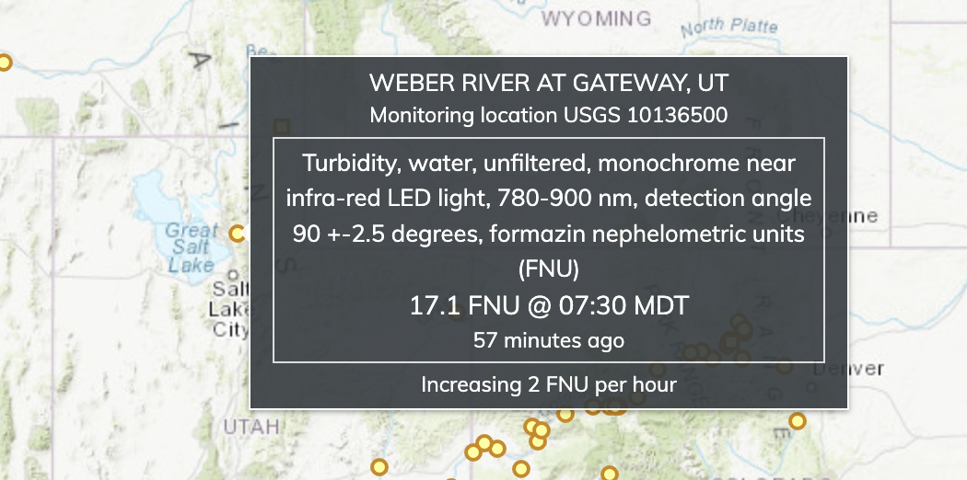
National Water Dashboard: Mediciones de la Turbiedad https://dashboard.waterdata.usgs.gov/app/nwd/en/?aoi=default

Slide 36
Mediciones de la Calidad de Aguas Lacustres de USGS
“El USGS trabaja con colaboradores para monitorear, evaluar, realizar investigaciones específicas y brindar información sobre una amplia gama de recursos hídricos y condiciones, incluidos el caudal, las aguas subterráneas, la calidad del agua y el uso y disponibilidad del agua.”
Explore Search: Lake Water Quality
Seleccionar por Estado

Slide 37
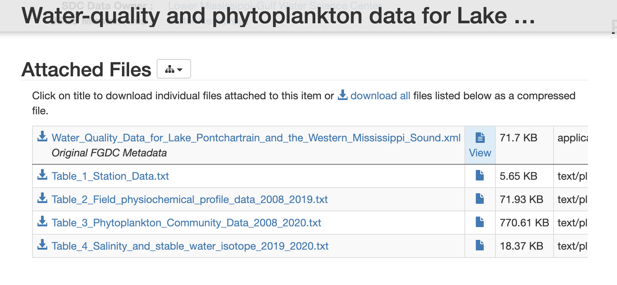
Ejemplo de Mediciones de la Calidad del Agua de los Lagos de USGS: El Lago Pontchartrain
Explore Search: Lake Water Quality
Los archivos de datos se pueden descargar

Slide 38
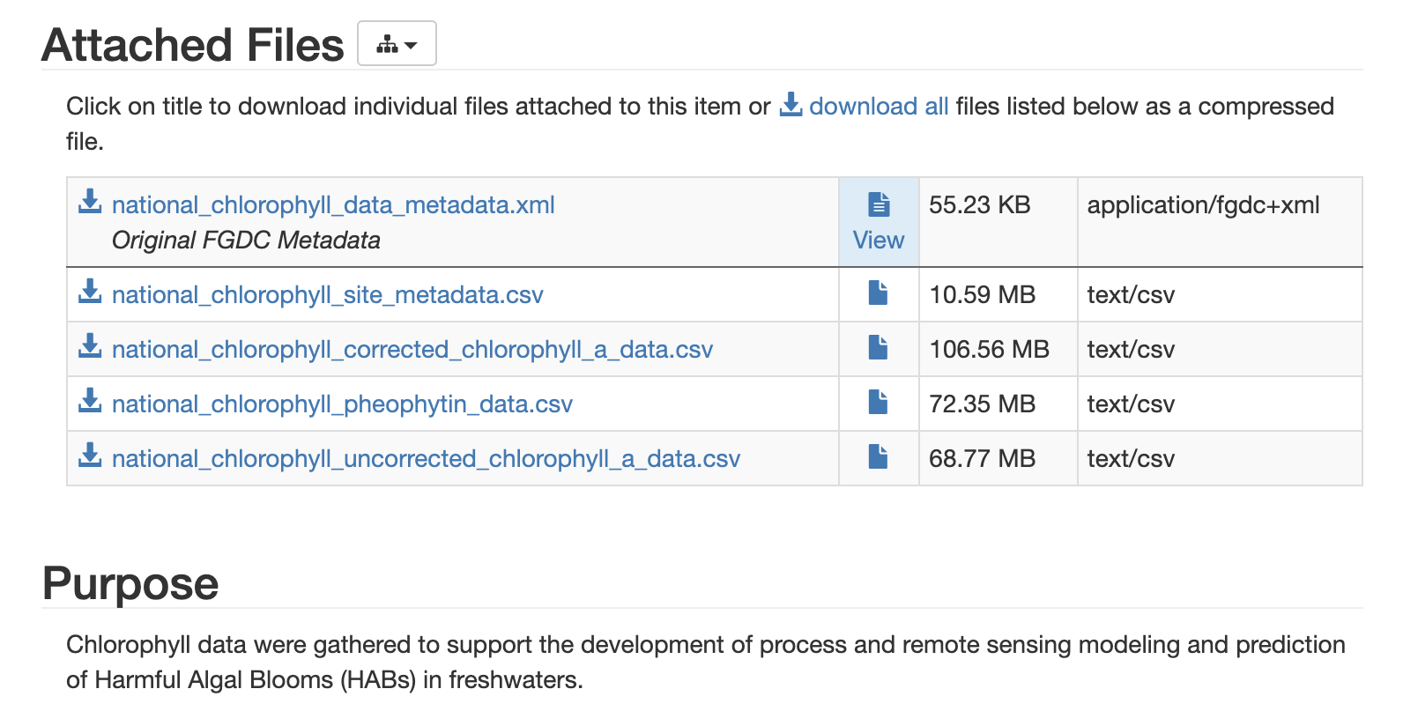
Conjunto Nacional de Datos de Clorofila Harmonizados
https://www.sciencebase.gov/catalog/item/638f5472d34ed907bf7c8f23
Los datos de clorofila y la información del sitio se pueden descargar.
Los datos están disponibles entre 2005 y 2022 cuando hay mediciones disponibles.

Slide 39
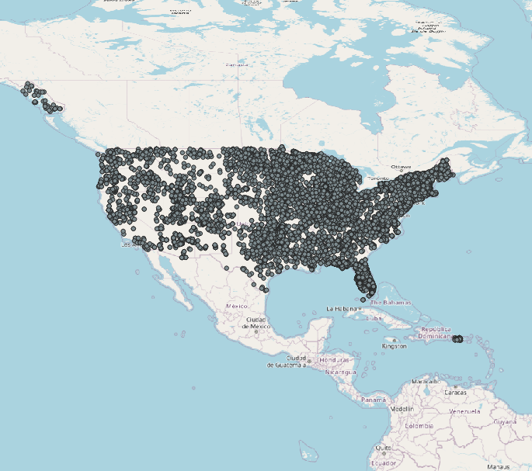
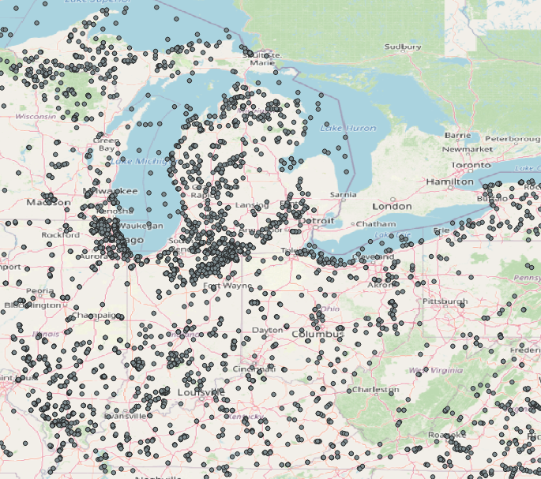
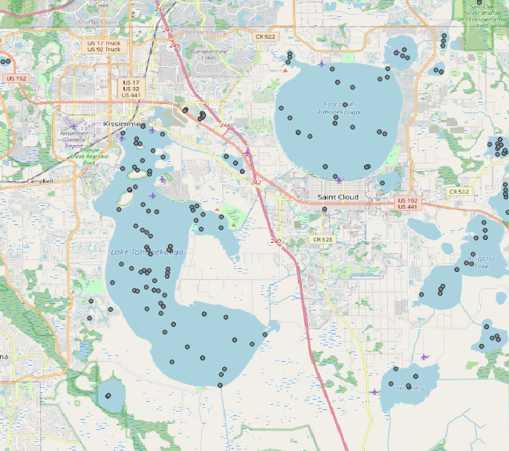
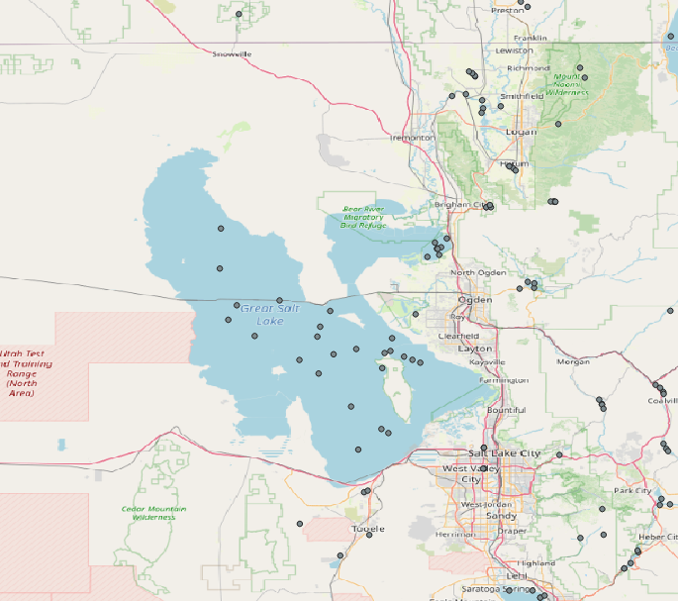
Conjunto Nacional de Datos de Clorofila Harmonizados
https://www.sciencebase.gov/catalog/item/638f5472d34ed907bf7c8f23
Ubicaciones de Mediciones

Slide 40
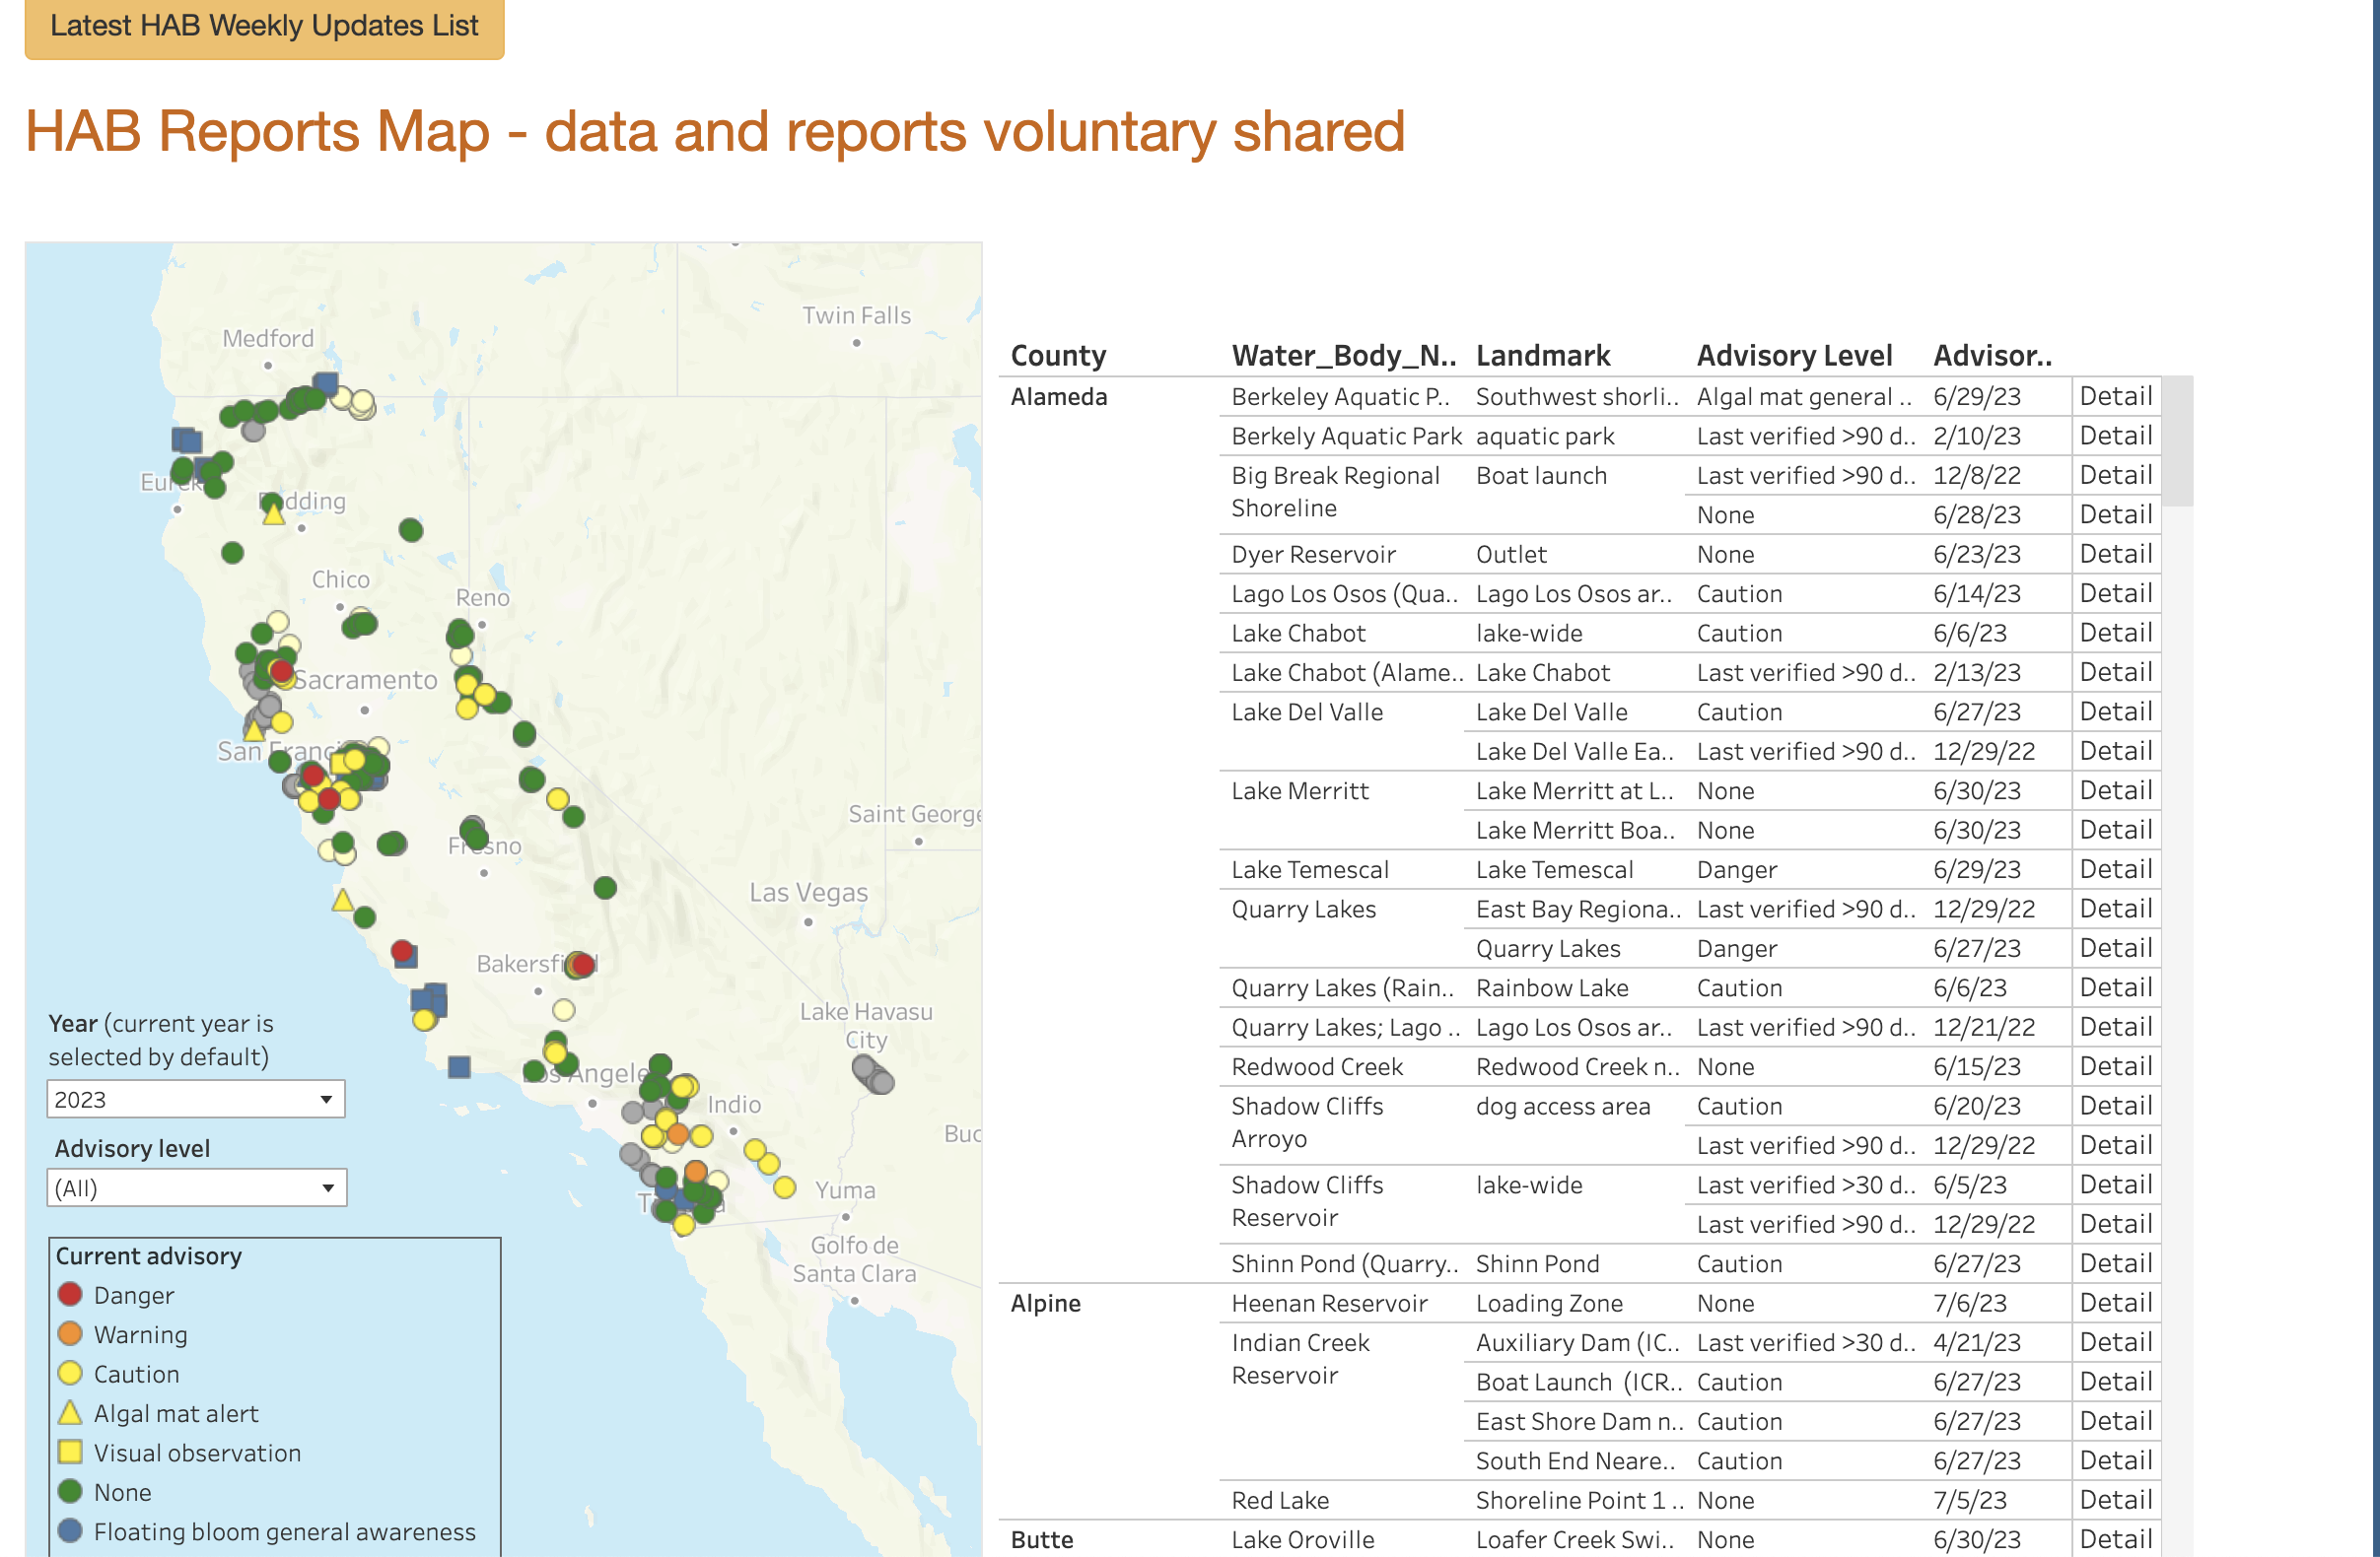
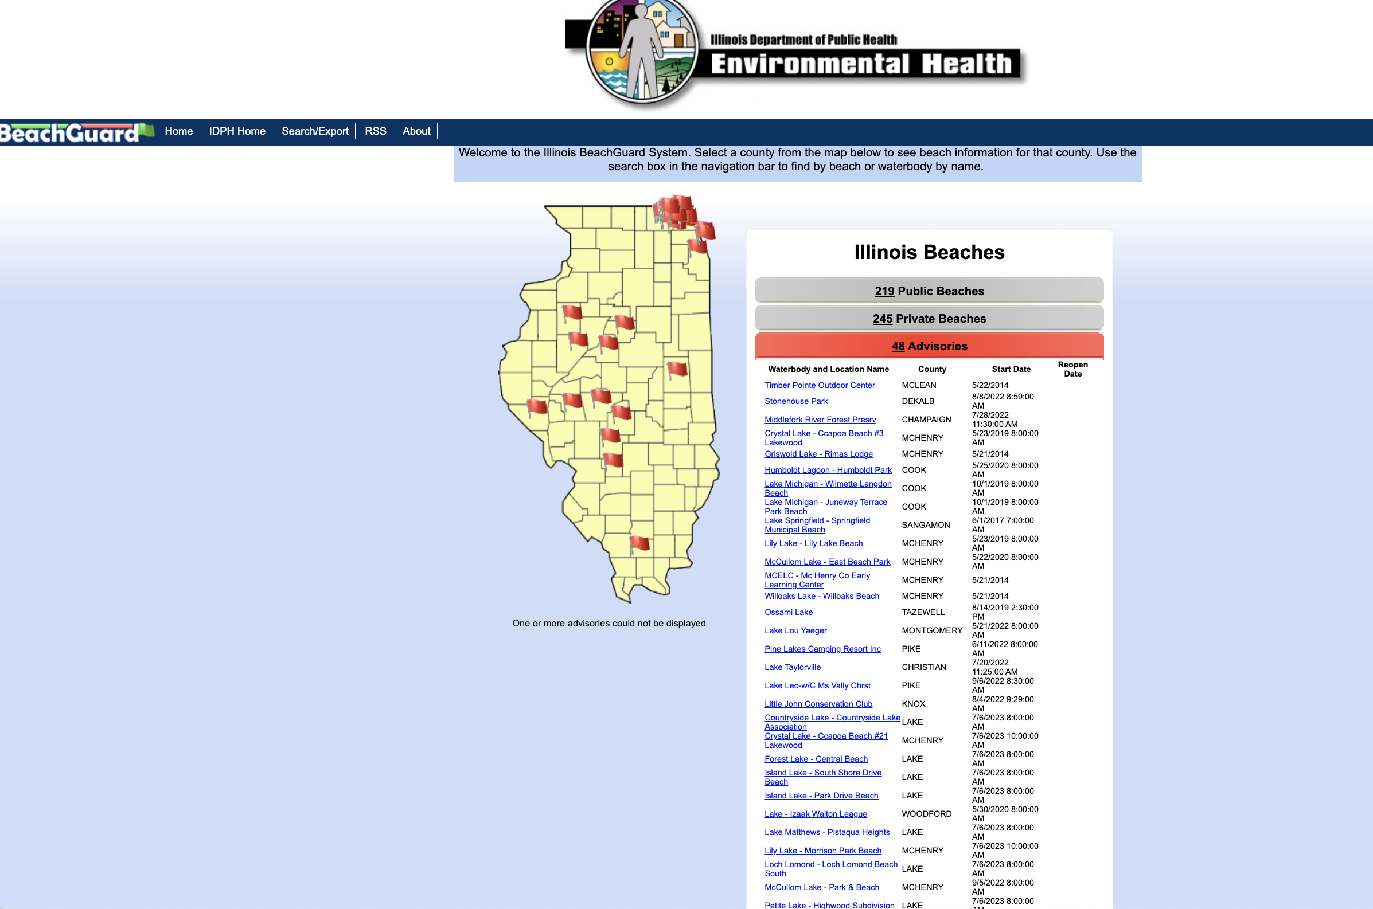
Datos de la Calidad del Agua para la Seguridad de la Salud
Varios estados y entidades locales en los Estados Unidos recolectan rutinaria o periódicamente muestras de agua de los lagos y analizan la calidad del agua para la seguridad de la salud enfocándose en Floraciones de Algas Nocivas (Center for Disease Control: Water Quality Information for Oceans, Lakes, and Rivers by State).
https://mywaterquality.ca.gov/habs/
http://www.idph.state.il.us/envhealth/ilbeaches/public/

Slide 41
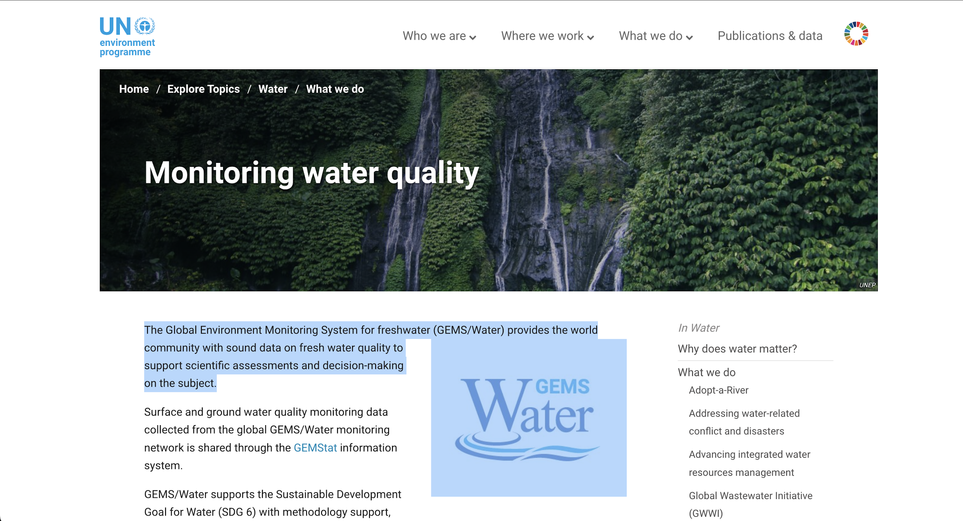
Datos de la Calidad de Agua Dulce a Nivel Mundial
El Programa de las Naciones Unidas para el Medio Ambiente estableció el “Global Environment Monitoring System for Freshwater” (GEMS/Water) en 1978.
Los datos que se comparten desde muchos países alrededor del mundo están disponibles a través del portal de datos GEMStat.

Slide 42
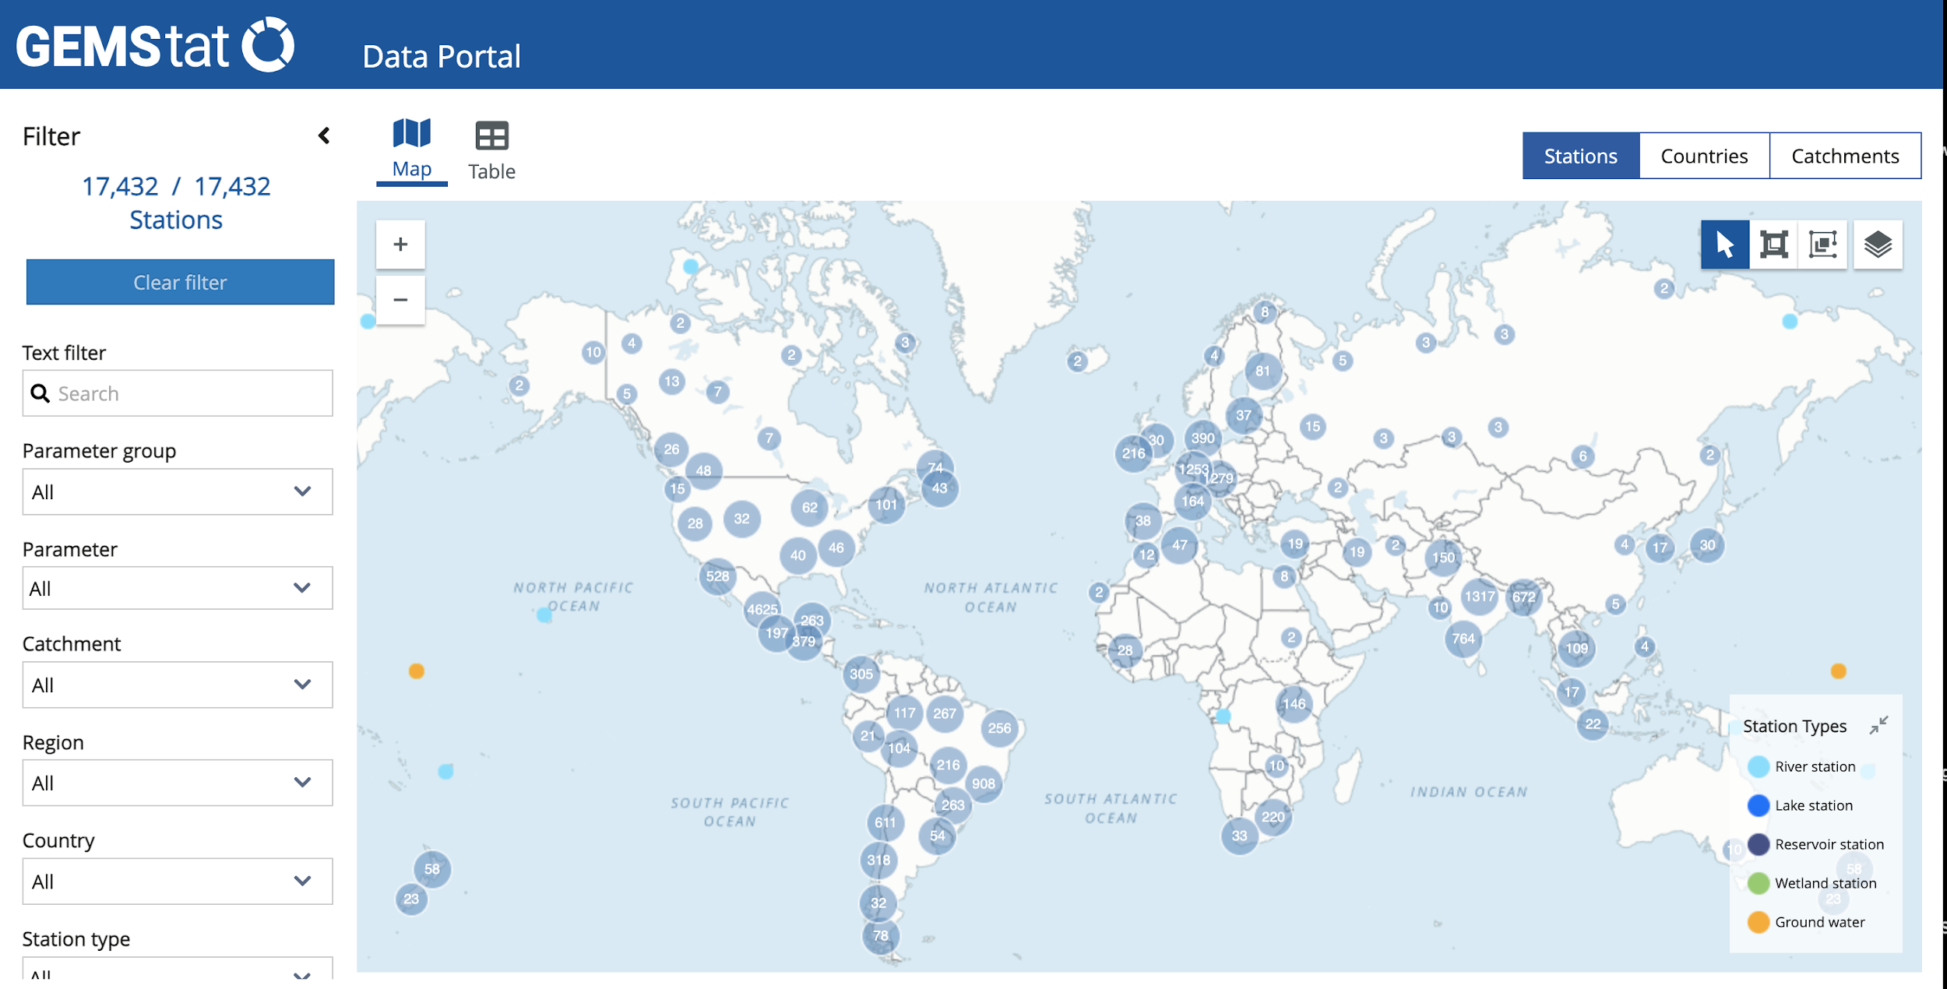
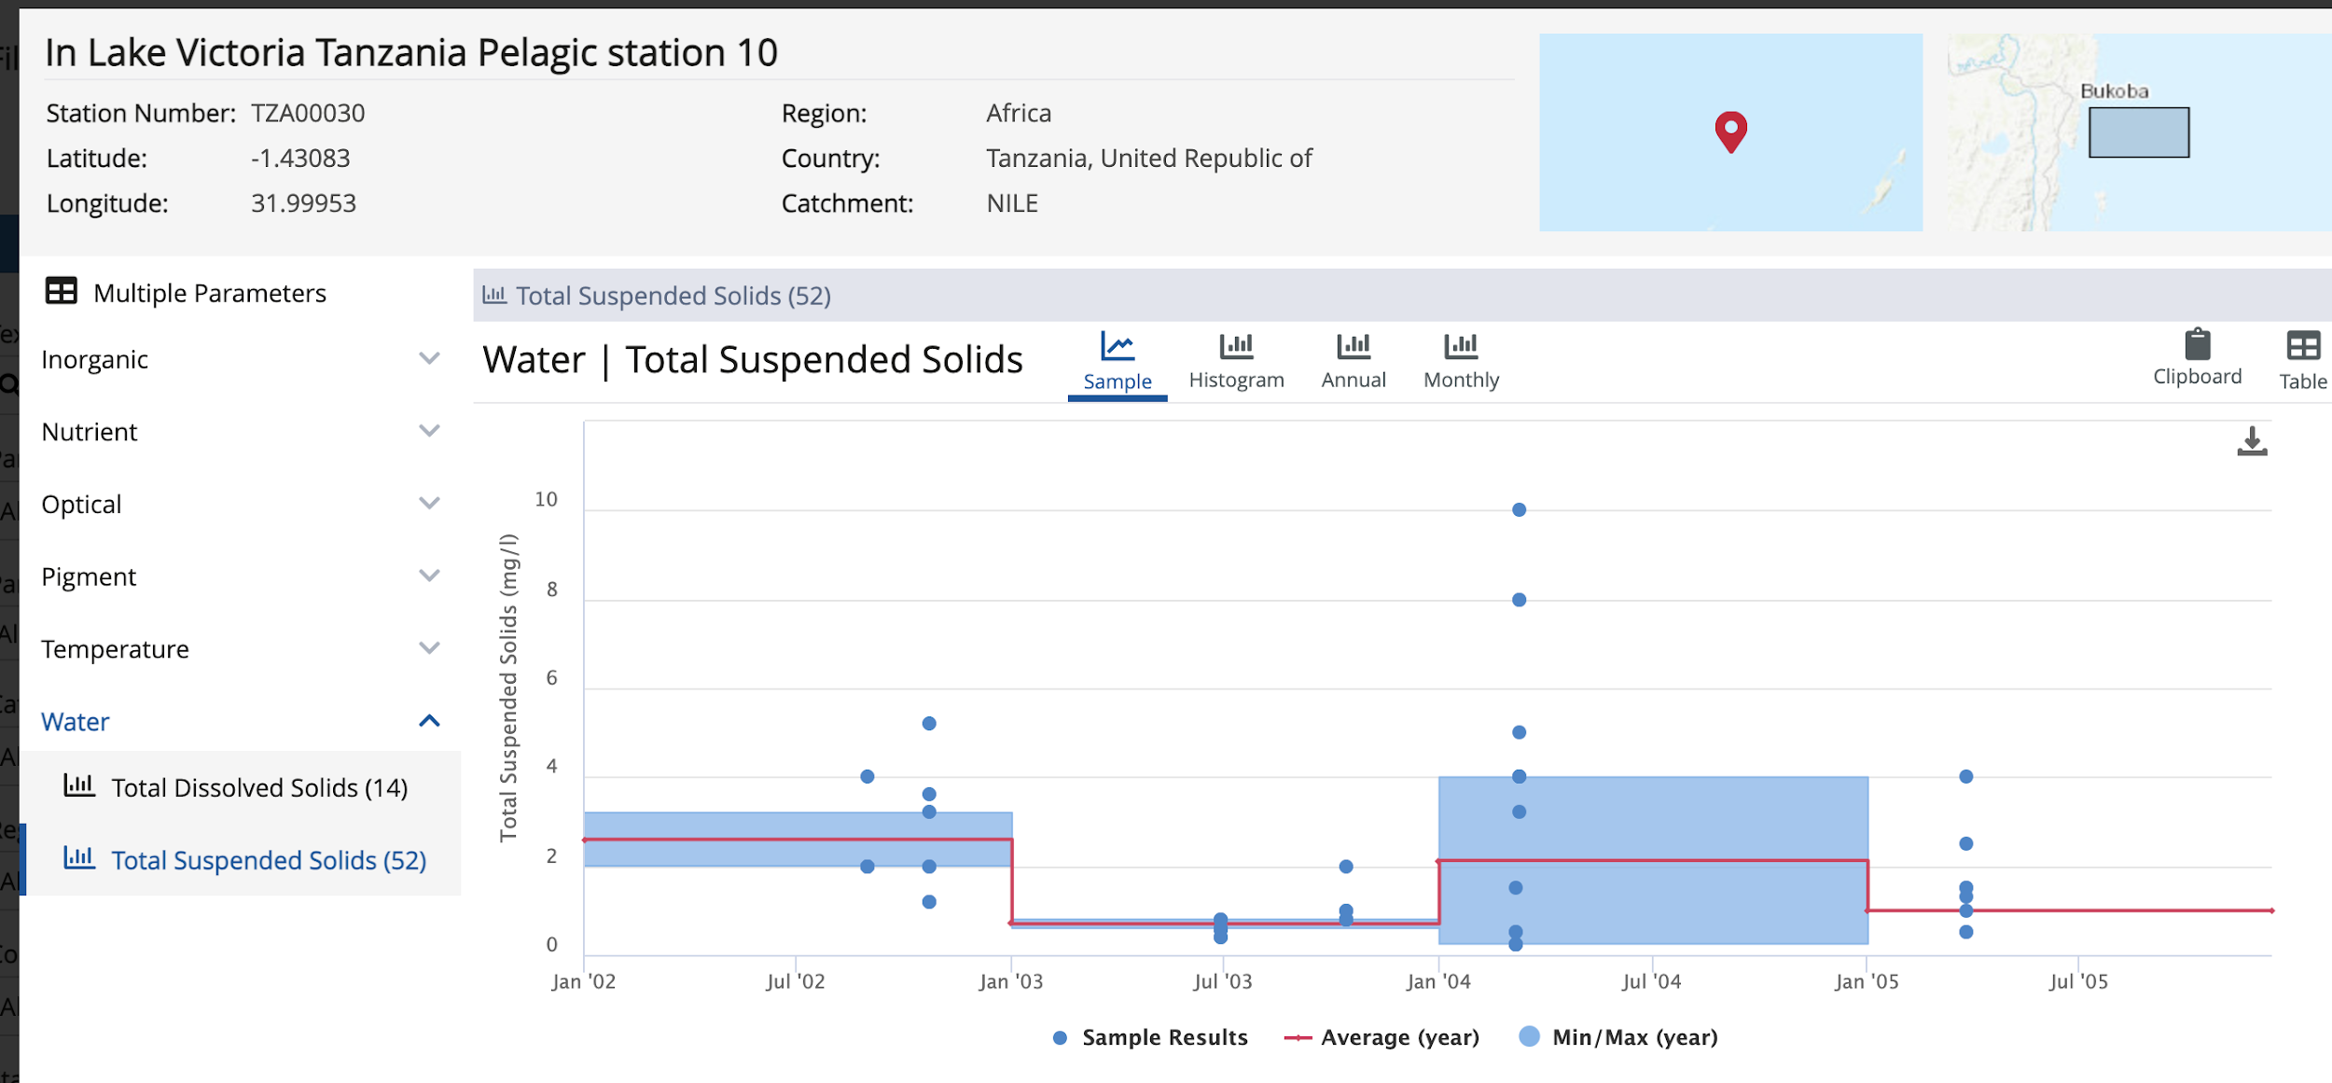
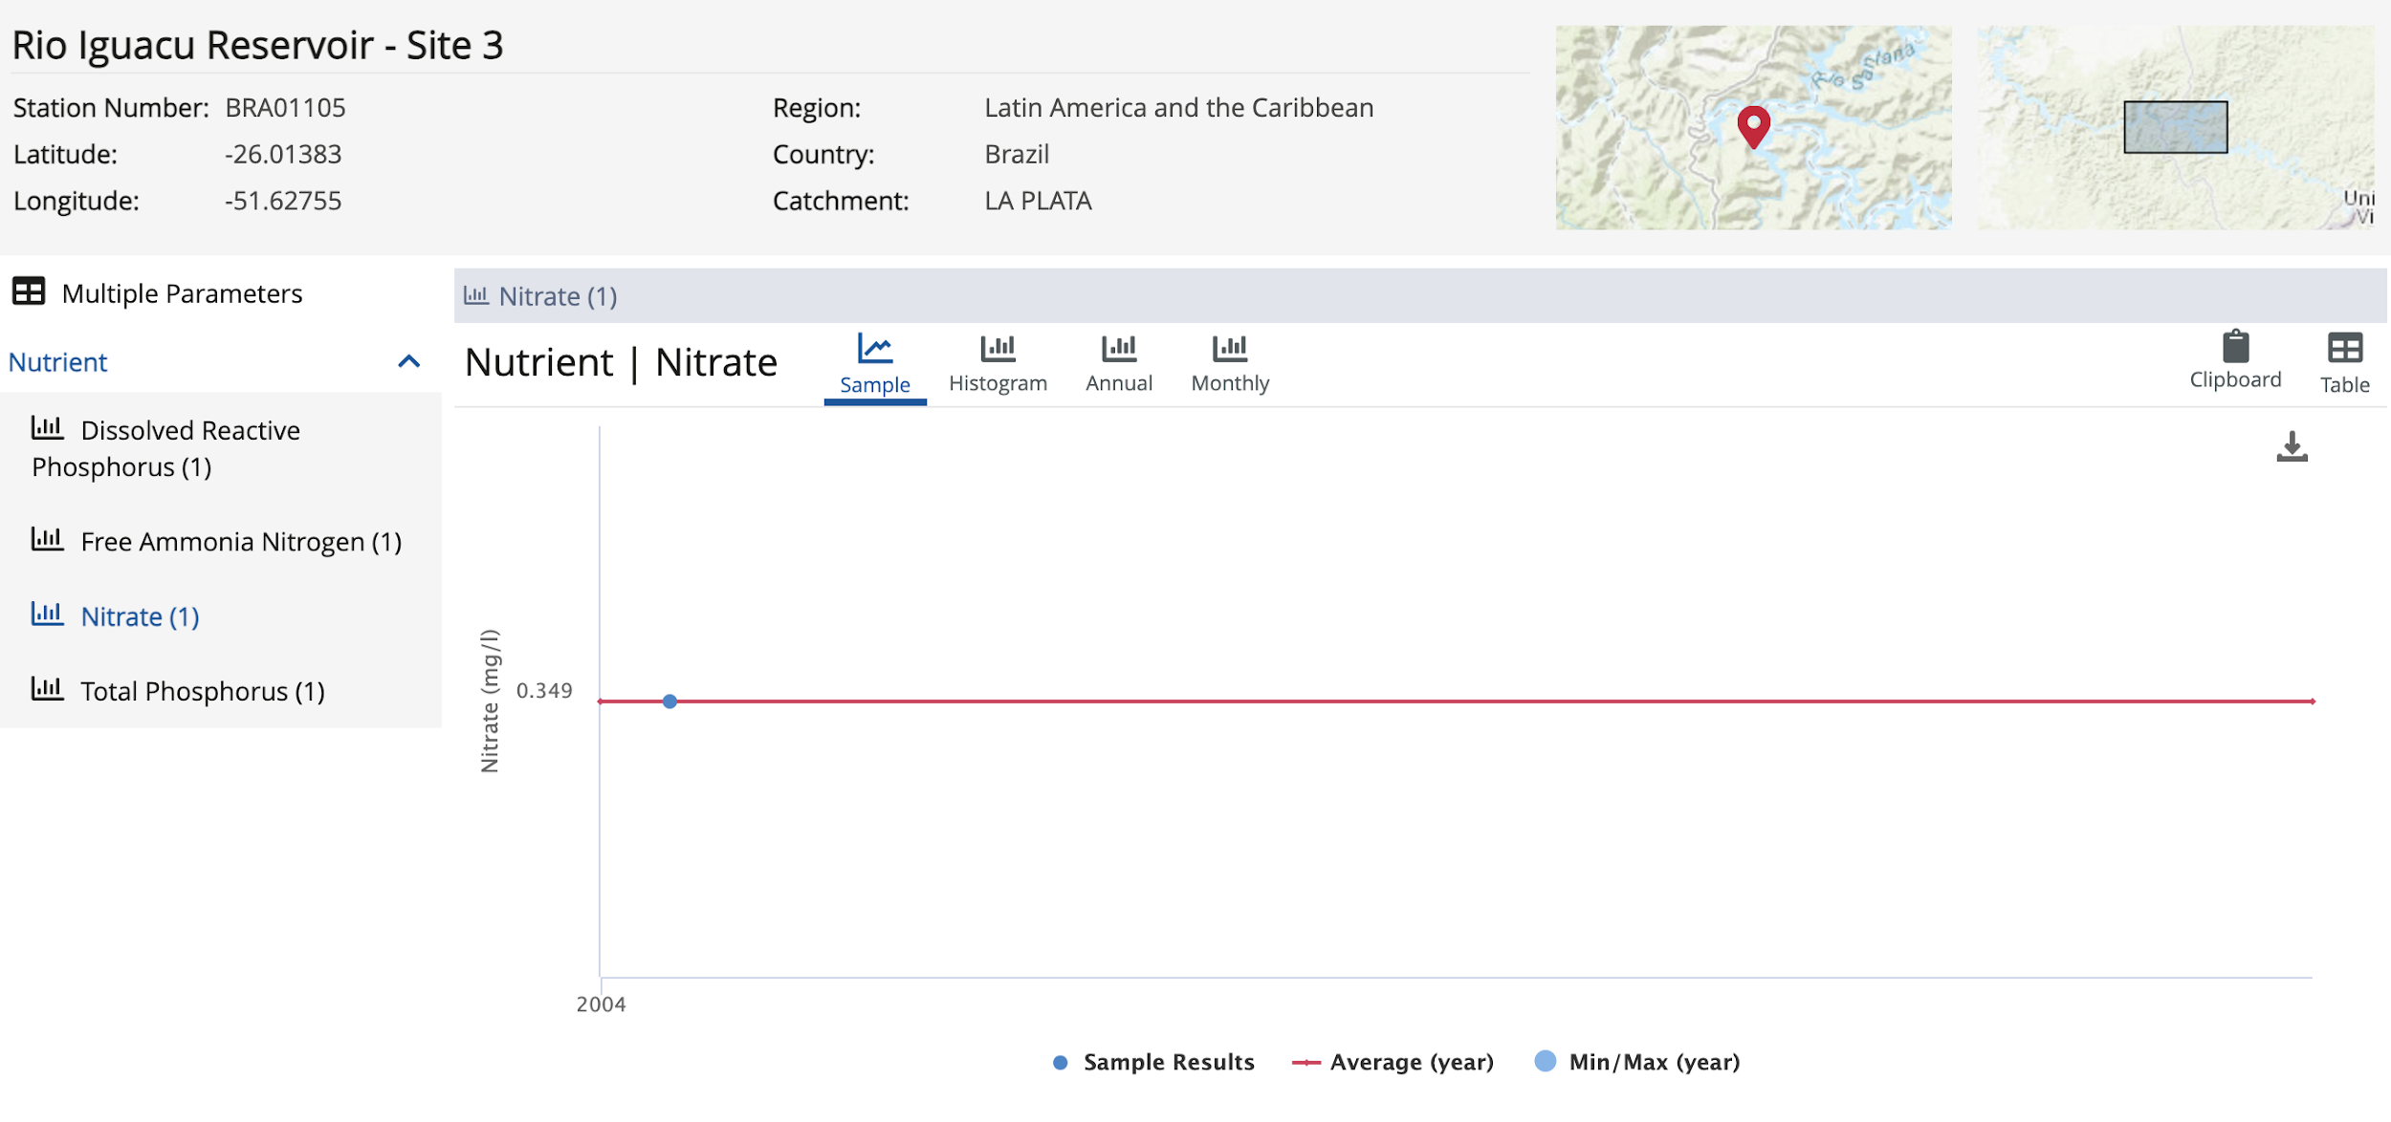
Portal de Datos del Agua GEMStat/Water https://gemstat.bafg.de/applications/public.html?publicuser=PublicUser#gemstat/Stations
Cobertura no uniforme en el tiempo y cantidad limitada de parámetros de la calidad del agua disponibles.

Slide 43
The GLObal Reflectance community dataset for Imaging and optical sensing of Aquatic environments* (GLORIA)
GLORIA es un conjunto de datos de reflectancia hiperespectrales recopilados de 450 cuerpos de agua en todo el mundo¹.
Junto con datos de reflectancia, se proporciona por lo menos una medición de la calidad del agua colocalizada de clorofila a (Chla), solidos en suspensión totales (TSS), absorción por sustancias disueltas y profundidad de Secchi.
Estos datos son la contribución de investigadores de 59 instituciones alrededor del mundo.
La recolección de datos comenzó en 1990 y la campaña de muestreo ha sido constante desde el año 2001.
¹Lehmann, M.K., Gurlin, D., Pahlevan, N. et al. GLORIA - A globally representative hyperspectral in situ dataset for optical sensing of water quality. Sci Data 10, 100 (2023). https://doi.org/10.1038/s41597-023-01973-y
*El conjunto de datos de la comunidad global de reflectancia para imágenes y detección óptica de entornos acuáticos

Slide 44
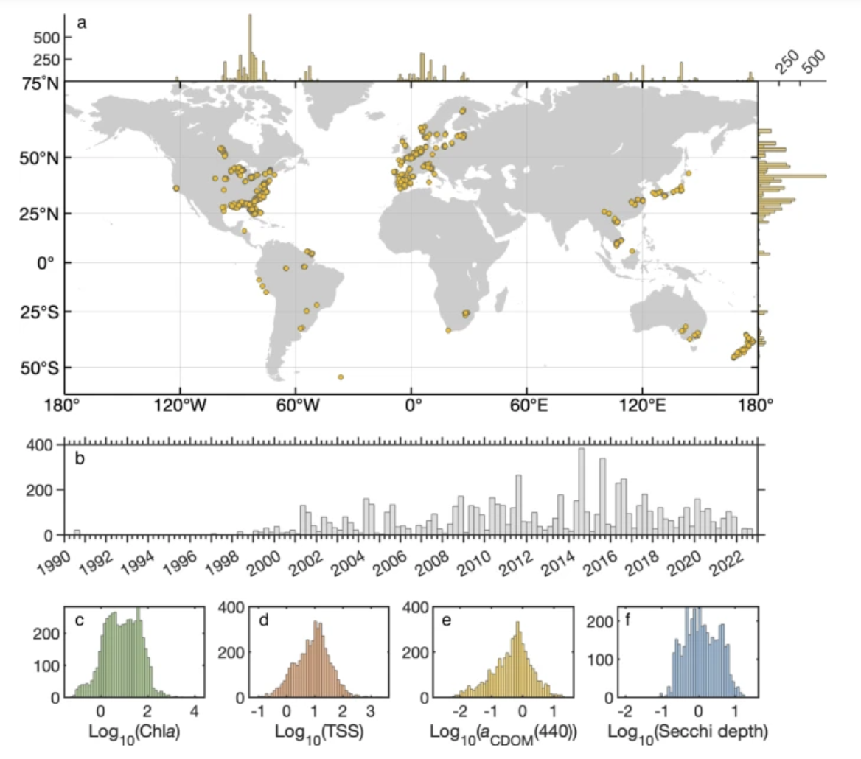
Mediciones de Muestras de Agua In Situ para GLORIA
Se analizaron muestras de agua y se determinó el nivel de Chla, TSS y a_{CDOM}(440) usando métodos de laboratorio de alta precisión establecidos.
Se determinó la profundidad de Secchi mediante un observador que sumergió un disco blanco y negro con un diámetro de 20 o 30 cm en el agua. La profundidad a la cual el disco dejó de ser visible se anotó como la profundidad de Secchi.
La recolección de datos comenzó en 1990 pero se volvió más establecida después del 2002.
Algunos datos de la CA de aguas interiores están incluidos en GLORIA.
Ubicaciones de Muestreo y Estadísticas de la CA
Lehmann, M.K., Gurlin, D., Pahlevan, N. et al. GLORIA - A globally representative hyperspectral in situ dataset for optical sensing of water quality. Sci Data 10, 100 (2023). https://doi.org/10.1038/s41597-023-01973-y

Slide 45
Mediciones de Muestras de Agua In Situ para GLORIA
A pesar de estar limitados a ~450 cuerpos de agua en todo el mundo, estos datos son de código abierto, están bien organizados y distribuidos con información detallada.
Usaremos estos datos de análisis de muestras de agua in situ junto con datos de sensores remotos satelitales para aprender a desarrollar algoritmos para la CA.
Los datos están disponibles en un archivo .csv y se pueden descargar del siguiente enlace:
https://doi.org/10.1594/PANGAEA.948492
Lehmann, M.K., Gurlin, D., Pahlevan, N. et al. GLORIA - A globally representative hyperspectral in situ dataset for optical sensing of water quality. Sci Data 10, 100 (2023). https://doi.org/10.1038/s41597-023-01973-y

Slide 46
Estudio de Caso: Adquisición de Datos In Situ y de Satélite para el Lago Erie

Slide 47
Parámetros de la Calidad del Agua a Partir de Observaciones de Teledetección
Técnica Cuantitativa
Desarrollo de Algoritmos
Monitoreo
Reflectancia TOA Satelital Sobre un Cuerpo de Agua
Corrección Atmosférica
Reflectancia Atmosféricamente Corregida en Tiempo Real o del Paso Satelital Actual
Reflectancia Partiendo del Agua
Observaciones In Situ de Parámetros de la CA Cuando un Satélite Pasa por Encima
Obtener Datos de Reflectancia de Landsat 8 y Sentinel-2 Usando GEE
Desarrollo de Algoritmos Empíricos o Estadísticos
Coeficientes de Modelación
Parámetro de la CA Derivado
Obtener Datos de GLORIA para el Lago Erie
Observaciones de Series de Tiempo Anteriores
Desarrollar/Validar Algoritmos

Slide 48
Introducción a GEE

Slide 49
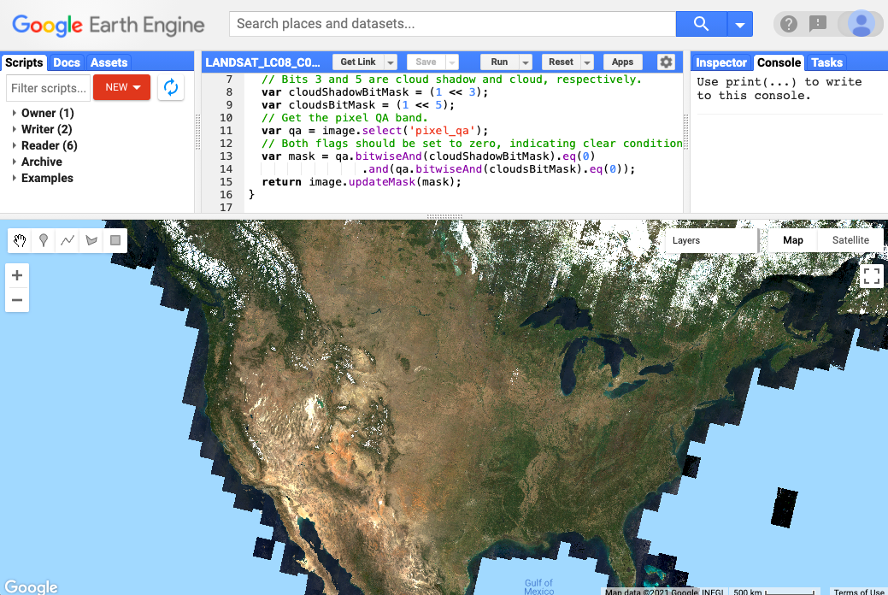
Computación de Rásteres en la Nube para el Análisis de Teledetección
Un catálogo de conjuntos de datos disponibles al público
Remueve barreras y limitaciones relacionadas con el alojamiento y almacenamiento de datos
GEE también es gratis para científicos, investigadores y desarrolladores
Interfaz del editor de código de Google Earth Engine usando la API de JavaScript, visualizando imágenes de color real de la reflectancia superficial de Landsat 8 para EE.UU.
Fuente: Google Earth Engine Developers
Notes:
So you may have already heard some of the buzz surrounding cloud-based raster computing for remote sensing analysis. Computing in the cloud has a variety of potential benefits. Since you’re not limited by your own personal computing capabilities, you may be able to process larger datsets simultaneously or reduce the time it typically takes to process data. Cloud resources can also typically host and store more data. And since the cloud can be accessed from anywhere these large stores of imagery and other data types are accessible from anywhere as long as you have an internet connection. With particular reference to GEE, the barrier of cost is also removed for scientists, researchers, and developers since the platform is freely available to these user groups.

Slide 50
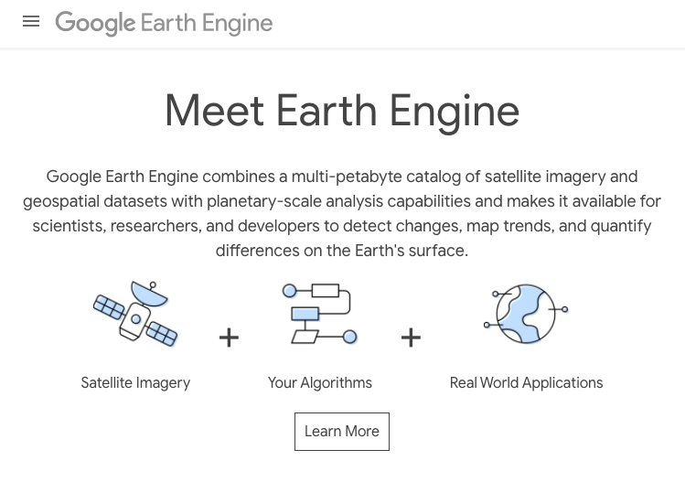
La Plataforma Google Earth Engine
Google Earth Engine (GEE) aprovecha las capacidades de la computación en la nube para darle a los usuarios un solo lugar para acceder a datos satelitales, aplicar metodologías de teledetección y visualizar resultados de análisis.
La interfaz de programación de aplicación (application programming interface o API) de GEE permite la aplicación fácil de algoritmos y clasificaciones de monitoreo de la cobertura terrestre con comandos codificados.
Fuente de la Imagen: Google Earth Engine
Notes:
The GEE platform leverages the advantages of cloud computing to provide users with a single place for accessing satellite data, applying remote sensing methodologies, and displaying analysis results. Google’s access to data storage and computing infrastructure allow the platform to host large remote sensing datasets and provide access to global imagery archives. And particularly relevant to our interest in GEE for this training series, the application programming interface, or API, can allow users to easily apply algorithms to complete things like land cover monitoring.

Slide 51
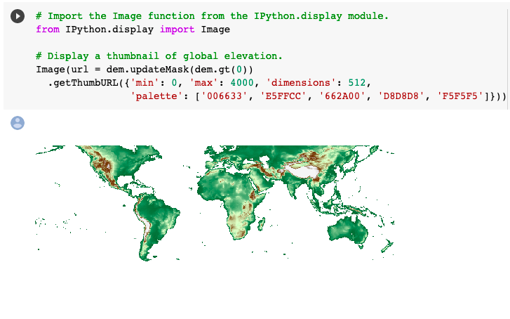
Application Programming Interface* (API)
La API de JavaScript en Earth Engine actualmente es el método más utilizado de trabajar con GEE.
También hay una API de Python disponible a través de Google Colaboratory (Colab) para las personas interesadas en utilizar Python.
Esto es un poco más complicado que trabajar directamente en el editor de código de GEE con JavaScript.
Cuaderno de Google Colab usando una sección codificada para visualizar la elevación en una celda de saluda. Fuente: Google Colab
*interfaz de programación de aplicación
Notes:
The GEE JavaScript API, and specifically the GEE code editor interface, is the most common method for interacting with GEE. It’s also the most frequently used by developers, so a lot of useful scripts and base code can be found online in the JavaScript API. I know many of you may already have experience working with Python and are likely wondering if you can use Python rather than JavaScript, and the short answer is yes. A Python API for GEE is available through the Google Colaboratory, or Colab. It can be al little more difficult to use, and it’s not quite as common, so we will be focusing most of our time on the JavaScript API, but we’re going to take a quick look at Colab at the end of this session. Google Colab essentially uses a specialized version of Jupyter Notebooks as an interface, so if you’re familiar with Jupyter notebooks, you might be interested in using Colab. The screenshot on this slide shows an example of visualizing a single map within the Colab interface.

Slide 52
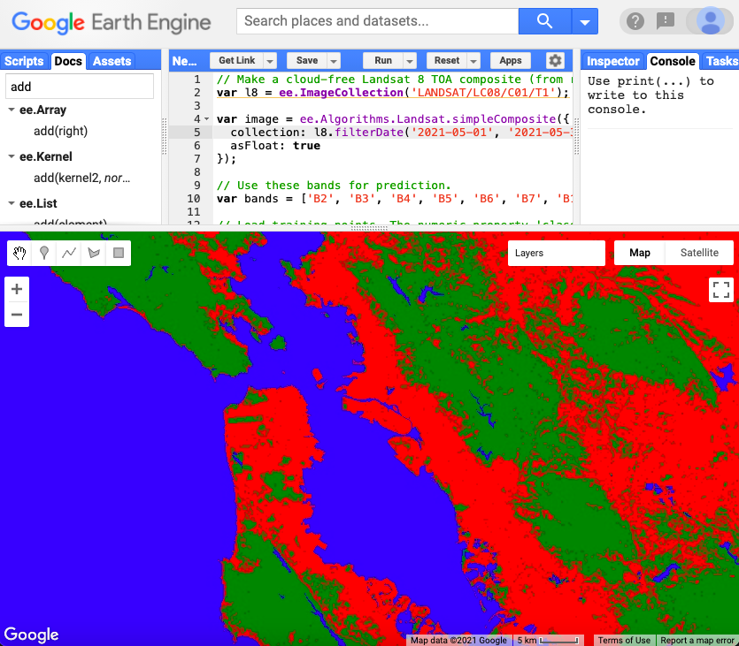
Funcionalidad de Google Earth Engine
Los usos de GEE para el análisis de imágenes de satélites incluyen:
Automatización del procesamiento y la visualización de datos
Monitoreo en tiempo casi real (limitado por la disponibilidad de datos en el catálogo)
Aplicación de algoritmos de aprendizaje automático
Implementación de la Graphical User Interface (interfaz gráfica de usuario)
Clasificador simple Classification and Regression Trees (CART) implementado en la API de GEE para identificar tres clases: urbana, bosque y agua en la zona de la Bahía de San Francisco para mayo de 2021 usando imágenes de Landsat 8. Fuente: Google Earth Engine Developers
Notes:
A quick survey of some of the basic functionalities of Google Earth Engine relevant for satellite imagery analysis, includes automation of data processing and display, near-real time monitoring, machine learning algorithms, and the implementation of graphical user interfaces. These capabilities can assist with the processing of large datasets and the application of algorithms to multiple images over a time series as well as making results and data visualizations more accessible. You’ll also note that many of these function are common in more traditional GIS platforms like ArcGIS and QGIS, so it’s important to note that many functions that you currently use in a desktop GIS platform are also available in GEE. And here on the slide we have a screenshot of the GEE code editor interface, displaying a Classification and Regression Trees (or CART) classifier implemented over the San Francisco Bay Area using Landsat 8 imagery to complete a simple land classification delineating urban, forest, and water cover types. Just to give you a quick example of what this looks like.

Slide 53
Recordatorio sobre Google Earth Engine
Asegúrese de inscribirse para una cuenta de Google Earth Engine lo más pronto posible, si aún no lo ha hecho, usando el siguiente enlace:
https://signup.earthengine.google.com/#!/
No es necesario tener un correo de Gmail. Se le recomienda utilizar su correo de su trabajo/institución.
Notes:
I also wanted to remind you all that you’ll need a Google Earth Engine account to participate in our activities. If you haven’t already, make sure you go to the link listed here, which can also be found on the training webpage, to sign up for an account. Google Earth Engine accounts are free, and you do not need to have a gmail in order to sign up for one. They do however recommend that you use your work or institutional email. You can also just search “google earth engine account sign up” in your browser. Hopefully you saw the instructions to sign up for this account ahead of time, but if not, don’t worry about it. You can follow along with the activity on-screen since I will be mirroring the code editor as we go through code. But make sure to sign up for that account as soon as possible.

Slide 54
Demostración: Acceso a Datos de GLORIA

Slide 55
Acerca de los Datos de GLORIA
Descriptor de Datos: https://www.nature.com/articles/s41597-023-01973-y
Acceso a Datos: https://doi.org/10.1594/PANGAEA.948492
Reconocimiento: Dr. Nima Pahlevan, del Grupo de Teledetección de la Calidad del Agua, del Departamento de Biología Oceánica y Biogeoquímica de la NASA, co-dirigió el conjunto de datos de GLORIA y compartió esta informacióndataset and shared this information.

Slide 56
Demonstración: Acceso a Datos de Reflectancia de Sentinel-2, Landsat 8 y Sentinel-3 Usando GEE

Slide 57
Resumen

Slide 58
Resumen
Describimos observaciones de vanguardia, de alta resolución espacial y espectral de Landsat 8, Sentinel-2 y Sentinel-3 para la teledetección de la calidad del agua.
Describimos mediciones in situ seleccionadas de fuente abierta de parámetros de calidad del agua, incluidas las del USGS Water Dashboard y Lake Water Quality Portal, National Harmonized Chlorophyll Data, UNEP GEMStat y GLORIA.
Exploramos y descargamos mediciones in situ de GLORIA de concentración de clorofila-a, TSS y profundidad de Secchi para el lago Erie.
Buscamos e identificamos datos de reflectancia óptica de Landsat-8 y Sentinel-2 junto con las mediciones in situ de GLORIA para el lago Erie utilizando GEE.

Slide 59
Mirando Hacia La 2^{da} Parte
La 2^{da} Parte se centrará en:
Familiarizarnos con la red Cyanobacteria Assessment Network (CyAN) y la aplicación en la web CyAN Web-app para el monitoreo de cianobacterias tóxicas en los lagos.

Slide 60
Tarea y Certificados
Tarea:
Habrá una tarea asignada
Abre el 13 de julio de 2023
Acceso desde la página web de la capacitación
Debe enviar sus respuestas vía Formularios de Google
Fecha límite: 8 de agosto de 2023
Habrá ejercicios prácticos para las tres sesiones. Se le pedirá que cargue los resultados de estos ejercicios a una cuenta de Google.
Certificado de Finalización de Curso:
Asista a las tres sesiones en vivo (la asistencia se registra automáticamente)
Complete la tarea dentro del plazo estipulado
Recibirá un certificado por correo electrónico aproximadamente dos meses después de la conclusión del curso.

Slide 61
Ejercicio

Slide 62
Datos de Contacto
Formadores:
Amita Mehta
Amita.v.mehta@nasa.gov
Sean McCartney
Sean.mccartney@nasa.gov
Página web de ARSET
¡Síganos en Twitter!
@NASAARSET
ARSET YouTube
Visite nuestros Programas Hermanos:
DEVELOP
SERVIR

Slide 63
Preguntas y Respuestas
Por favor escriba sus preguntas en la casilla denominada “Questions”
Intentaremos responder todas las preguntas durante la sesión de Preguntas y Respuestas
Todas las demás preguntas se responderán en el documento de Preguntas y Respuestas (Q&A), el que se publicará en la página web de la capacitación aproximadamente una semana después de la misma.

Slide 64
¡Gracias!

